Slide 1

BÀI 10 · MLP VÀ HỌC BIỂU DIỄN
Mạng nhìn ảnh
và học từ lỗi
như thế nào?
Một ảnh thật mở đầu cho đường đi từ dự đoán đến
Validation · train:34152
cập nhật trọng số.
Thật: Áo sơ mi
MLP: Áo khoác
Bài 10 · MLP và học biểu diễn
PGS.TS. Nguyễn Văn Hậu
1 / 87
Notes:
Ảnh này thuộc validation, có ID nguồn để truy lại trong dữ liệu. MLP của case vẫn phân loại sai ảnh này dù kết quả tổng thể có thể tốt hơn baseline. Ta sẽ dùng lỗi dự đoán để đặt câu hỏi về cách biểu diễn và cách học. Đích đến của bài là theo được cả chiều tính dự đoán và chiều tính gradient.
Tham khảo: https://github.com/zalandoresearch/fashion-mnist ; https://scikit-learn.org/1.6/modules/neural_networks_supervised.html ; https://scikit-learn.org/1.6/modules/generated/sklearn.neural_network.MLPClassifier.html

Slide 2
BÀI 10 V4 · CHẶNG 1/5
Những việc sinh viên sẽ tự làm được
Năm thao tác cụ thể nối mô hình, thuật toán và bằng chứng.
Sau bài học, em có thể | Bằng chứng thực hiện
Giải thích nhu cầu phi tuyến | Đọc XOR trước và sau biến đổi
Tính một lượt forward và loss | Mạng 2–2–1 với dữ kiện có sẵn
Theo một gradient lớp ẩn | Bốn thừa số và một cập nhật
Phân biệt các vai trò trong vòng học | Score/xác suất/nhãn, backprop/optimizer
Đọc kết quả có phạm vi | Confusion, cặp lỗi và kết luận
Bài 10 · MLP và học biểu diễn
PGS.TS. Nguyễn Văn Hậu
2 / 87
Notes:
Các mục tiêu mô tả thao tác có thể quan sát được. Sinh viên không cần bắt đầu bằng đạo hàm ma trận nhiều lớp. Một phép tính tay đúng và một kết luận từ bằng chứng là sản phẩm tối thiểu. Quiz giữa chặng giúp phát hiện nhầm lẫn trước khi nội dung phụ thuộc xuất hiện.
Tham khảo: https://github.com/zalandoresearch/fashion-mnist ; https://scikit-learn.org/1.6/modules/neural_networks_supervised.html ; https://scikit-learn.org/1.6/modules/generated/sklearn.neural_network.MLPClassifier.html

Slide 3
BÀI 10 V4 · CHẶNG 1/5
Logistic, PCA và câu hỏi dành cho MLP
MLP học biểu diễn phục vụ mục tiêu dự đoán.
Phương pháp | Biểu diễn / tiêu chí | Bài 9 · đúng/3.000
Logistic trên pixel | 784 độ sáng, học dự đoán nhãn | 2.500
PCA-64 + Logistic | PCA giữ phương sai, Logistic học nhãn | 2.511
MLP trong bài này | Học lớp ẩn phi tuyến từ loss có nhãn | Sẽ phân tích sau vòng học
Giữ nguyên dữ liệu, cách chia và baseline để nối hai bài.
Bài 10 · MLP và học biểu diễn
PGS.TS. Nguyễn Văn Hậu
3 / 87
Notes:
Bài 9 dùng cùng bộ ảnh và cách chia đang tiếp tục hôm nay. PCA học hướng từ biến thiên đầu vào, còn Logistic học bộ phân loại theo nhãn. MLP cho phép lớp ẩn thay đổi theo loss của nhiệm vụ dự đoán. Các số 2500 và 2511 là kết quả validation của hai pipeline đã lưu, không phải chỉ số của riêng PCA.
Tham khảo: https://github.com/zalandoresearch/fashion-mnist ; https://scikit-learn.org/1.6/modules/neural_networks_supervised.html ; https://scikit-learn.org/1.6/modules/generated/sklearn.neural_network.MLPClassifier.html

Slide 4
BÀI 10 V4 · CHẶNG 1/5
Bản đồ năm chặng và kiến thức cần nhớ
Biết câu hỏi hiện tại và kết quả sẽ dùng ở đâu.
1 · Phi tuyến
2 · Forward/loss
3 · Gradient
4 · Vòng học
5 · Bằng chứng
Mỗi chặng tạo một kết quả dùng ở chặng tiếp theo.
Cần nhớ | Sẽ được dẫn lại trong bài
Nhân, cộng, tổng có trọng số | Nơ-ron và forward
Xác suất và trung bình | Sigmoid/softmax và loss
Ý tưởng Gradient Descent | Độ nhạy, đồ thị tính và backprop
Bài 10 · MLP và học biểu diễn
PGS.TS. Nguyễn Văn Hậu
4 / 87
Notes:
Năm chặng được nối theo quan hệ đầu vào và đầu ra. Ta hiểu biểu diễn trước khi tính dự đoán và hiểu loss trước khi tính ảnh hưởng của tham số. Đạo hàm và quy tắc dây chuyền sẽ được giải thích bằng một đồ thị nhỏ. Bằng chứng trên ảnh thật nằm sau khi đã hiểu vòng học.
Tham khảo: https://github.com/zalandoresearch/fashion-mnist ; https://scikit-learn.org/1.6/modules/neural_networks_supervised.html ; https://scikit-learn.org/1.6/modules/generated/sklearn.neural_network.MLPClassifier.html

Slide 5
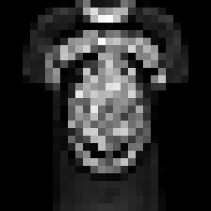
BÀI 10 V4 · CHẶNG 1/5
Ảnh thật, nhãn thật và nguồn dữ liệu
Pixel có giá trị và vị trí cụ thể trong một ảnh có nguồn.
Hàng/cột | 12 | 13 | 14 | 15 | 16
12 | 203 | 181 | 186 | 158 | 142
13 | 175 | 181 | 113 | 137 | 148
14 | 233 | 112 | 79 | 141 | 121
15 | 189 | 97 | 162 | 122 | 60
16 | 99 | 131 | 109 | 123 | 176
train:24814 · validation
Chỉ số bắt đầu từ 0. Pixel (12;12) có byte 203. Nhãn ảnh là 0: áo thun.
Bài 10 · MLP và học biểu diễn
PGS.TS. Nguyễn Văn Hậu
5 / 87
Notes:
Ảnh và bảng đều lấy từ cùng quan sát nguồn train:24814, hiện thuộc validation. Hàng tăng xuống dưới và cột tăng sang phải theo mảng ảnh. Byte 203 là độ sáng tại một pixel, còn nhãn 0 chỉ lớp trang phục. Khung trên ảnh xác định chính xác vùng năm hàng và năm cột trong bảng.
Tham khảo: https://github.com/zalandoresearch/fashion-mnist ; https://scikit-learn.org/1.6/modules/neural_networks_supervised.html ; https://scikit-learn.org/1.6/modules/generated/sklearn.neural_network.MLPClassifier.html

Slide 6
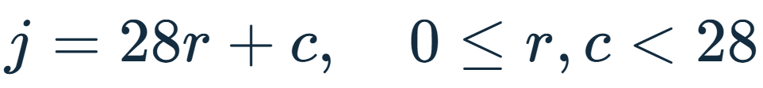
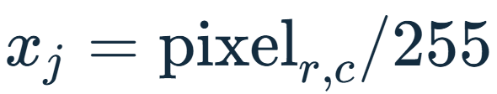
BÀI 10 V4 · CHẶNG 1/5
Một ảnh trở thành vector như thế nào?
Một ảnh trở thành một vector có 784 đặc trưng đầu vào.
784 pixel theo hàng: x₀, x₁, …, x₇₈₃
Ảnh 28×28
Thứ tự hàng/cột giữ nguyên
Lưới minh họa
203/255 ≈ 0,796. Trải phẳng giữ đủ 784 giá trị và thứ tự pixel.
Bài 10 · MLP và học biểu diễn
PGS.TS. Nguyễn Văn Hậu
6 / 87
Notes:
Hàng đầu chiếm các vị trí từ 0 đến 27, hàng sau bắt đầu tại 28. Quy tắc j bằng 28r cộng c được dùng cho mọi ảnh. Chia 255 là đổi thang cố định từ byte về không đến một. Reshape ngược lấy lại đúng ảnh, nên bước này chưa học biểu diễn hay giảm chiều.
Tham khảo: https://github.com/zalandoresearch/fashion-mnist ; https://scikit-learn.org/1.6/modules/neural_networks_supervised.html ; https://scikit-learn.org/1.6/modules/generated/sklearn.neural_network.MLPClassifier.html

Slide 7
BÀI 10 V4 · CHẶNG 1/5
Một nơ-ron: tổng có trọng số và hàm kích hoạt
Nơ-ron kết hợp đầu vào rồi áp dụng hàm kích hoạt.
x₁, x₂, …
Nhân w tương ứng
Tổng tích + bias: z
ReLU: h
Đầu vào → tổng trước kích hoạt → giá trị sau kích hoạt.
z: tổng trước kích hoạt. h: giá trị sau kích hoạt. Trọng số và bias là tham số học.
Bài 10 · MLP và học biểu diễn
PGS.TS. Nguyễn Văn Hậu
7 / 87
Notes:
Mỗi đầu vào được nhân với trọng số của cạnh tương ứng. Bias cộng thêm vào tổng trước khi dùng hàm kích hoạt. Chữ z và h được giữ thống nhất suốt bài để phân biệt hai trạng thái. Một nơ-ron ẩn tạo ra một giá trị dùng cho lớp sau.
Tham khảo: https://github.com/zalandoresearch/fashion-mnist ; https://scikit-learn.org/1.6/modules/neural_networks_supervised.html ; https://scikit-learn.org/1.6/modules/generated/sklearn.neural_network.MLPClassifier.html

Slide 8
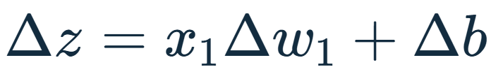
BÀI 10 V4 · CHẶNG 1/5
Trọng số và bias tác động thế nào?
Giữ phần còn lại cố định để đọc tác động của một tham số.
Cùng x và cùng phép tính
Giữ x = (0,6; 0,2) | z | h = ReLU(z)
w=(0,5; −0,4), b=0,1 | 0,32 | 0,32
Chỉ đổi w₁ thành 0,7 | 0,44 | 0,44
Giữ w, chỉ đổi b thành −0,3 | −0,08 | 0
Ban đầu
z=0,32 → h=0,32
Đổi w₁
z=0,44 → h=0,44
Đổi bias
z=−0,08 → h=0
Quan sát trước khi tính: đổi một trọng số và đổi bias tác động khác nhau theo đầu vào.
Bài 10 · MLP và học biểu diễn
PGS.TS. Nguyễn Văn Hậu
8 / 87
Notes:
Ba hàng dùng cùng đầu vào và chỉ thay đúng tham số ghi trong hàng. Tăng trọng số đầu tiên thêm 0,2 làm z tăng 0,12 vì x1 bằng 0,6. Đổi bias từ 0,1 xuống −0,3 làm z giảm 0,4. ReLU khiến thay đổi của z và thay đổi của h có thể khác nhau khi đi qua không.
Tham khảo: https://github.com/zalandoresearch/fashion-mnist ; https://scikit-learn.org/1.6/modules/neural_networks_supervised.html ; https://scikit-learn.org/1.6/modules/generated/sklearn.neural_network.MLPClassifier.html

Slide 9
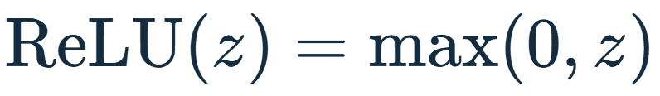
BÀI 10 V4 · CHẶNG 1/5
ReLU qua bảng số và đồ thị
ReLU làm phép biến đổi trở thành phi tuyến.
z | ReLU(z) | Cách đọc
−1 | 0 | Phần âm bị chặn
0 | 0 | Điểm gấp khúc
2 | 2 | Phần dương giữ nguyên
Bài 10 · MLP và học biểu diễn
PGS.TS. Nguyễn Văn Hậu
9 / 87
Notes:
Bảng và đồ thị là cùng một hàm. Nhánh âm nằm trên trục hoành và nhánh dương có độ dốc một. Tại không, giá trị hàm vẫn xác định và liên tục. Phần đạo hàm tại điểm gấp khúc sẽ được ghi rõ khi học backprop.
Tham khảo: https://github.com/zalandoresearch/fashion-mnist ; https://scikit-learn.org/1.6/modules/neural_networks_supervised.html ; https://scikit-learn.org/1.6/modules/generated/sklearn.neural_network.MLPClassifier.html

Slide 10
BÀI 10 V4 · CHẶNG 1/5
Thêm lớp affine và vai trò hàm phi tuyến
Độ sâu cần đi cùng phép biến đổi phi tuyến trong ví dụ này.
x
W₁x+b₁
W₂(…)+b₂
Một affine gộp
Khai triển biểu thức để nhìn thấy tham số có thể gộp.
Ghép nhiều lớp affine vẫn cho một phép affine. Kích hoạt giữa các lớp thay đổi họ biểu diễn.
Bài 10 · MLP và học biểu diễn
PGS.TS. Nguyễn Văn Hậu
10 / 87
Notes:
Khai triển theo tính phân phối của phép nhân giúp thấy ma trận và bias có thể gộp. Nếu thiếu hàm kích hoạt giữa các lớp, lớp sâu hơn chưa tạo được kiểu biểu diễn phi tuyến. Một đầu ra sigmoid đơn điệu cũng không biến biên của score affine thành biên phi tuyến. XOR tiếp theo sẽ cho thấy giới hạn bằng hình.
Tham khảo: https://github.com/zalandoresearch/fashion-mnist ; https://scikit-learn.org/1.6/modules/neural_networks_supervised.html ; https://scikit-learn.org/1.6/modules/generated/sklearn.neural_network.MLPClassifier.html

Slide 11
BÀI 10 V4 · CHẶNG 1/5
XOR: bốn điểm và hai nhãn
XOR đặt ra một giới hạn rõ ràng cho biên affine.
x₂
Điểm | (x₁; x₂) | y
A | (0;0) | 0
B | (0;1) | 1
C | (1;0) | 1
D | (1;1) | 0
B
D
1
A
C
0
1
x₁
y=0
y=1
Thử tách hai lớp bằng một đường thẳng. Mỗi chữ gọi cùng một điểm qua các slide.
Bài 10 · MLP và học biểu diễn
PGS.TS. Nguyễn Văn Hậu
11 / 87
Notes:
Hai điểm nhãn một nằm ở hai góc chéo còn lại so với hai điểm nhãn không. Vị trí và màu có chú giải nhãn rõ ràng. Đây là ví dụ mô phỏng để phân tích hình học, không phải ảnh thời trang. Ta cần kiểm khả năng phân tách trước khi bàn về thuật toán học.
Tham khảo: https://github.com/zalandoresearch/fashion-mnist ; https://scikit-learn.org/1.6/modules/neural_networks_supervised.html ; https://scikit-learn.org/1.6/modules/generated/sklearn.neural_network.MLPClassifier.html

Slide 12
BÀI 10 V4 · CHẶNG 1/5
Vì sao XOR không tách tuyến tính hoàn toàn?
Hai lớp có chung trung điểm nên không phân tách affine nghiêm ngặt.
x₂
B
D
1
m
Nếu score âm ở A,D thì tại m phải âm.
A
Nếu score dương ở B,C thì tại m phải dương.
C
0
1
x₁
y=0
y=1
Cùng một điểm m không thể thỏa hai yêu cầu dấu trái nhau của phân tách nghiêm ngặt.
Bài 10 · MLP và học biểu diễn
PGS.TS. Nguyễn Văn Hậu
12 / 87
Notes:
Một score affine tại trung điểm bằng trung bình score của hai đầu mút. Phân tách nghiêm ngặt yêu cầu hai điểm nhãn không có score âm và hai điểm nhãn một có score dương. Trung điểm chung khi đó phải đồng thời có score âm và dương. Mâu thuẫn này chứng minh giới hạn của một biên affine trên bốn điểm.
Tham khảo: https://github.com/zalandoresearch/fashion-mnist ; https://scikit-learn.org/1.6/modules/neural_networks_supervised.html ; https://scikit-learn.org/1.6/modules/generated/sklearn.neural_network.MLPClassifier.html

Slide 13
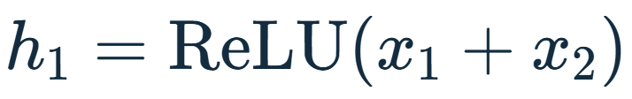
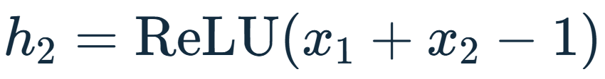
BÀI 10 V4 · CHẶNG 1/5
Hai nơ-ron được dựng để đổi biểu diễn XOR
Hai ReLU tạo hai đặc trưng mới cho cùng dữ liệu.
x₁+x₂
ReLU: h₁
Cùng x₁,x₂
(h₁,h₂)
x₁+x₂−1
ReLU: h₂
Hai nhánh song song, dùng tổng chung và khác bias.
Cho trước trọng số để khảo sát khả năng biểu diễn. Chưa tuyên bố thuật toán đã học được chúng.
Bài 10 · MLP và học biểu diễn
PGS.TS. Nguyễn Văn Hậu
13 / 87
Notes:
Hai nơ-ron cùng nhận tổng hai đầu vào nhưng khác bias. Nơ-ron thứ hai chỉ hoạt động khi tổng vượt một. Ta tính theo cùng bốn điểm của XOR để theo phần thay đổi. Trọng số được dựng thủ công ở đây, còn quá trình tự học trọng số sẽ được xem ở case ảnh.
Tham khảo: https://github.com/zalandoresearch/fashion-mnist ; https://scikit-learn.org/1.6/modules/neural_networks_supervised.html ; https://scikit-learn.org/1.6/modules/generated/sklearn.neural_network.MLPClassifier.html

Slide 14
BÀI 10 V4 · CHẶNG 1/5
Tính bảng biểu diễn H cho A–D
Biểu diễn mới thay đổi quan hệ hình học của bốn điểm.
Điểm | y | x₁+x₂ | h₁ | h₂
A | 0 | 0 | 0.0 | 0.0
B | 1 | 1 | 1.0 | 0.0
C | 1 | 1 | 1.0 | 0.0
D | 0 | 2 | 2.0 | 1.0
B và C cùng biểu diễn (1;0), cùng nhãn 1. A và D có biểu diễn khác.
Bài 10 · MLP và học biểu diễn
PGS.TS. Nguyễn Văn Hậu
14 / 87
Notes:
Mỗi hàng tính lại đúng hai ReLU vừa định nghĩa. Với tổng bằng một, nơ-ron thứ hai cho không, còn với tổng hai nó cho một. B và C trùng tọa độ mới nhưng cũng cùng nhãn nên chưa gây mâu thuẫn phân loại. Giữ chữ của các điểm giúp đối chiếu bảng với hình tiếp theo.
Tham khảo: https://github.com/zalandoresearch/fashion-mnist ; https://scikit-learn.org/1.6/modules/neural_networks_supervised.html ; https://scikit-learn.org/1.6/modules/generated/sklearn.neural_network.MLPClassifier.html

Slide 15
BÀI 10 V4 · CHẶNG 1/5
Một đường thẳng tách được trong không gian h
Một biên affine trong không gian h giải quyết XOR.
h₂
2h₁−4h₂−1=0
Điểm | (h₁;h₂) | s = 2h₁−4h₂−1
A | (0;0) | −1
B/C | (1;0) | 1
D | (2;1) | −1
D
1
A
B/C
0
1
2
h₁
y=0
y=1
Bài 10 · MLP và học biểu diễn
PGS.TS. Nguyễn Văn Hậu
15 / 87
Notes:
Mặt phẳng này dùng hoạt hóa h, không còn dùng tọa độ x gốc. B và C được ghi cùng nhãn tại vị trí trùng nhau. Đường score bằng không tách hai phía âm và dương đúng nhãn. Kết quả chứng minh mạng có khả năng biểu diễn lời giải với trọng số cho trước, chưa chứng minh một cách khởi tạo bất kỳ sẽ học thành công.
Tham khảo: https://github.com/zalandoresearch/fashion-mnist ; https://scikit-learn.org/1.6/modules/neural_networks_supervised.html ; https://scikit-learn.org/1.6/modules/generated/sklearn.neural_network.MLPClassifier.html

Slide 16
BÀI 10 V4 · CHẶNG 1/5
Quiz 1 · Điều gì giúp tách XOR?
Kiểm tra cách hiểu trước khi học bước tiếp theo.
Nếu bỏ mọi hàm kích hoạt giữa các lớp affine, điều gì xảy ra?
A
Mạng trở thành một phép affine và vẫn có giới hạn phân tách XOR.
B
Có đủ lớp thì luôn phân tách được XOR.
C
Mọi đầu vào đều cho cùng một kết quả.
D
Các trọng số không thể được cập nhật.
Chọn một phương án và nêu một lý do từ hình hoặc phép tính vừa học.
Bài 10 · MLP và học biểu diễn
PGS.TS. Nguyễn Văn Hậu
16 / 87
Notes:
Đọc rõ giả thiết của câu hỏi trước khi chọn. A đúng vì ghép các phép affine vẫn là một phép affine. B sai vì tăng số lớp affine không tạo phép biến đổi phi tuyến. C sai vì đầu ra vẫn có thể phụ thuộc đầu vào. D sai vì tham số vẫn có thể học, nhưng họ mô hình có giới hạn biểu diễn. Đối chiếu một đường tính hoặc bằng chứng để giải thích lựa chọn.
Tham khảo: https://github.com/zalandoresearch/fashion-mnist ; https://scikit-learn.org/1.6/modules/neural_networks_supervised.html ; https://scikit-learn.org/1.6/modules/generated/sklearn.neural_network.MLPClassifier.html

Slide 17
BÀI 10 V4 · CHẶNG 1/5
Giải đáp Quiz 1
Mỗi lựa chọn được đối chiếu với đúng giả thiết.
ĐÁP ÁN A
Phương án | Lập luận
A | đúng vì ghép các phép affine vẫn là một phép affine.
B | sai vì tăng số lớp affine không tạo phép biến đổi phi tuyến.
C | sai vì đầu ra vẫn có thể phụ thuộc đầu vào.
D | sai vì tham số vẫn có thể học, nhưng họ mô hình có giới hạn biểu diễn.
Bài 10 · MLP và học biểu diễn
PGS.TS. Nguyễn Văn Hậu
17 / 87
Notes:
Đáp án đúng là A. A đúng vì ghép các phép affine vẫn là một phép affine. B sai vì tăng số lớp affine không tạo phép biến đổi phi tuyến. C sai vì đầu ra vẫn có thể phụ thuộc đầu vào. D sai vì tham số vẫn có thể học, nhưng họ mô hình có giới hạn biểu diễn. Quan sát lại hình hoặc phép tính tương ứng để xác định vì sao các lựa chọn khác sai.
Tham khảo: https://github.com/zalandoresearch/fashion-mnist ; https://scikit-learn.org/1.6/modules/neural_networks_supervised.html ; https://scikit-learn.org/1.6/modules/generated/sklearn.neural_network.MLPClassifier.html

Slide 18


BÀI 10 V4 · CHẶNG 1/5
Tổng kết chặng 1 · Biểu diễn phi tuyến
Phi tuyến giúp tạo biểu diễn phù hợp với biên phân loại.
Không gian x
Không gian h
B
D
D
Hai ReLU
h₁, h₂
A
C
A
B/C
Cùng bốn điểm | Thay đổi gì?
Không gian x | Một biên affine bị giới hạn
Hai hàm ReLU | Tạo hoạt hóa h₁,h₂
Không gian h | Biên s=0 phân tách được
Tự kiểm: bỏ hai ReLU thì phép biến đổi còn phi tuyến không? Tiếp theo tính một mạng nhỏ.
Bài 10 · MLP và học biểu diễn
PGS.TS. Nguyễn Văn Hậu
18 / 87
Notes:
Ba trạng thái trong hình giữ nguyên ID và nhãn của bốn điểm. Hai ReLU làm thay đổi vị trí tương đối trong không gian biểu diễn. Bộ trọng số đã cho tạo ra một đường phân loại phù hợp ở không gian mới. Bây giờ ta dùng cấu trúc nơ-ron để tính dự đoán và loss trên một mạng đủ nhỏ.
Tham khảo: https://github.com/zalandoresearch/fashion-mnist ; https://scikit-learn.org/1.6/modules/neural_networks_supervised.html ; https://scikit-learn.org/1.6/modules/generated/sklearn.neural_network.MLPClassifier.html

Slide 19
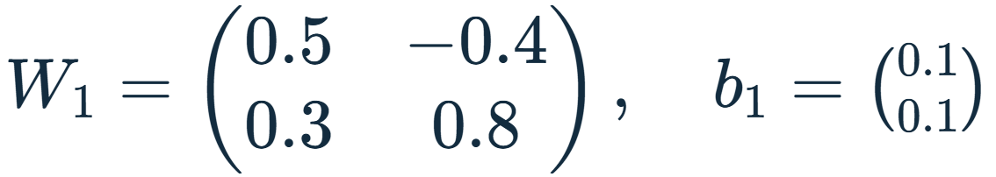
BÀI 10 V4 · CHẶNG 2/5
Mạng nhỏ dùng xuyên suốt phần tính tay
Một bộ dữ kiện cố định dùng cho cả chiều đi và chiều về.
w₁₁
x₁
h₁
v₁
w₂₁
w₁₂
s
sigmoid
p
x₂
h₂
v₂
w₂₂
b₁: 2 bias
b: 1 bias
Chín tham số: 4 trong W₁, 2 trong b₁, 2 trong v và 1 bias đầu ra.
Bài 10 · MLP và học biểu diễn
PGS.TS. Nguyễn Văn Hậu
19 / 87
Notes:
Mạng nhỏ này được dùng xuyên suốt phần forward, gradient và cập nhật. Hàng j của W1 thuộc nơ-ron ẩn j, cột k nhận đầu vào xk. Các số là dữ kiện của ví dụ tính tay, chưa phải tham số Fashion-MNIST. Nhãn mẫu chính là một nên loss sẽ dựa vào xác suất của lớp một.
Tham khảo: https://github.com/zalandoresearch/fashion-mnist ; https://scikit-learn.org/1.6/modules/neural_networks_supervised.html ; https://scikit-learn.org/1.6/modules/generated/sklearn.neural_network.MLPClassifier.html

Slide 20
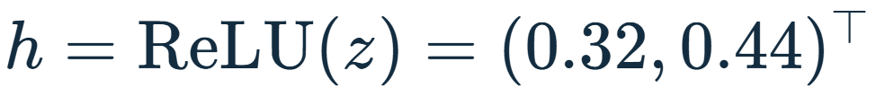
BÀI 10 V4 · CHẶNG 2/5
Tính hai nơ-ron lớp ẩn
Tính z trước, áp dụng ReLU sau, giữ cả hai để dùng lại.
w₁₁=0,5
x₁
h₁
w₂₁=0,3
w₁₂=−0,4
0,6
z₁=0,32
x₂
h₂
w₂₂=0,8
0,2
z₂=0,44
Bài 10 · MLP và học biểu diễn
PGS.TS. Nguyễn Văn Hậu
20 / 87
Notes:
Hai nơ-ron cùng nhận x nhưng dùng các hàng trọng số khác nhau. Cộng từng tích với bias cho hai giá trị trước kích hoạt. Cả hai z dương nên ReLU giữ chúng nguyên. Hai hoạt hóa này là đầu vào của cạnh đầu ra ở bước tiếp theo.
Tham khảo: https://github.com/zalandoresearch/fashion-mnist ; https://scikit-learn.org/1.6/modules/neural_networks_supervised.html ; https://scikit-learn.org/1.6/modules/generated/sklearn.neural_network.MLPClassifier.html

Slide 21
BÀI 10 V4 · CHẶNG 2/5
Tính score đầu ra
Hoạt hóa lớp ẩn là đầu vào của lớp đầu ra.
h₁=0,32
× 0,7
Σ
s=0,204
h₂=0,44
× (−0,5)
+ bias 0,2
s là score, có thể âm hoặc dương và chưa phải xác suất.
Bài 10 · MLP và học biểu diễn
PGS.TS. Nguyễn Văn Hậu
21 / 87
Notes:
Trọng số v1 nhân h1 và v2 nhân h2, sau đó cộng bias đầu ra. Cạnh âm của v2 làm giảm score ở ví dụ này. Score nhận giá trị thực nên chưa trực tiếp thỏa miền xác suất. Sigmoid ở slide sau sẽ chuyển score nhị phân thành xác suất lớp một.
Tham khảo: https://github.com/zalandoresearch/fashion-mnist ; https://scikit-learn.org/1.6/modules/neural_networks_supervised.html ; https://scikit-learn.org/1.6/modules/generated/sklearn.neural_network.MLPClassifier.html

Slide 22
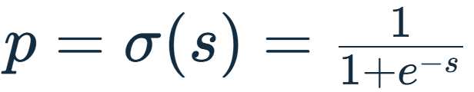
BÀI 10 V4 · CHẶNG 2/5
Score, sigmoid, xác suất và nhãn
Giữ riêng score, xác suất và quyết định lớp.
Đại lượng | Kết quả
Score s | 0,204
p = sigmoid(s) | 0,550824
Ngưỡng quyết định | 0,5
Nhãn dự đoán | 1
Bài 10 · MLP và học biểu diễn
PGS.TS. Nguyễn Văn Hậu
22 / 87
Notes:
Đồ thị sigmoid tăng liên tục từ gần không đến gần một. Score dương 0,204 cho xác suất hơi lớn hơn một nửa. Với ngưỡng đã cho, nhãn dự đoán bằng một. Xác suất và nhãn là hai đại lượng riêng, dù chúng có quan hệ qua ngưỡng.
Tham khảo: https://github.com/zalandoresearch/fashion-mnist ; https://scikit-learn.org/1.6/modules/neural_networks_supervised.html ; https://scikit-learn.org/1.6/modules/generated/sklearn.neural_network.MLPClassifier.html

Slide 23
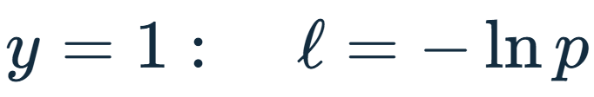
BÀI 10 V4 · CHẶNG 2/5
Loss khi nhãn thật bằng 1
Loss lượng hóa mức phù hợp của dự đoán với nhãn đúng.
Khi xác suất của lớp đúng tăng, loss giảm. Tính loss bằng p chưa làm tròn trong mã.
Bài 10 · MLP và học biểu diễn
PGS.TS. Nguyễn Văn Hậu
23 / 87
Notes:
Đường cong cho thấy dự đoán tự tin đúng nhãn chịu phạt nhỏ hơn. Xác suất hiện tại chỉ khoảng 0,551 nên loss chưa gần không. Log tự nhiên được dùng trong toàn bộ các phép tính loss. Các số trên slide làm tròn để đọc, còn mã sử dụng đủ độ chính xác.
Tham khảo: https://github.com/zalandoresearch/fashion-mnist ; https://scikit-learn.org/1.6/modules/neural_networks_supervised.html ; https://scikit-learn.org/1.6/modules/generated/sklearn.neural_network.MLPClassifier.html

Slide 24
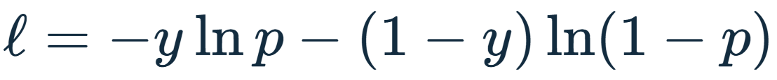
BÀI 10 V4 · CHẶNG 2/5
Loss khi nhãn thật bằng 0 và công thức BCE
Một công thức BCE áp dụng cho hai giá trị nhãn.
Nhãn thật | Loss | Xác suất cần tăng
y=1 | −ln(p) | p
y=0 | −ln(1−p) | 1−p
Bài 10 · MLP và học biểu diễn
PGS.TS. Nguyễn Văn Hậu
24 / 87
Notes:
Hai nhánh đều phạt xác suất thấp của lớp đúng. Nhãn y chỉ nhận không hoặc một nên một trong hai hạng biến mất. Công thức BCE ghép cả hai trường hợp theo cùng quy ước p là xác suất lớp một. Với nhãn không, dự đoán p gần một gây loss lớn.
Tham khảo: https://github.com/zalandoresearch/fashion-mnist ; https://scikit-learn.org/1.6/modules/neural_networks_supervised.html ; https://scikit-learn.org/1.6/modules/generated/sklearn.neural_network.MLPClassifier.html

Slide 25
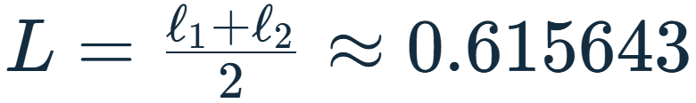
BÀI 10 V4 · CHẶNG 2/5
Loss một mẫu và loss trung bình
Một loss trung bình phải đi kèm số mẫu trong mẫu số.
Mẫu | x | y | z | p | ℓ
1 | (0,6;0,2) | 1 | (0,32;0,44) | 0,550824 | 0,596340
2 | (0,2;0,6) | 0 | (−0,04;0,64) | 0,470036 | 0,634946
Cùng bộ tham số. Mẫu 1 tiếp tục được dùng để tính tay backprop.
Bài 10 · MLP và học biểu diễn
PGS.TS. Nguyễn Văn Hậu
25 / 87
Notes:
Mẫu thứ hai thay đầu vào và nhãn nhưng giữ nguyên các tham số mạng. ReLU ở nơ-ron đầu của mẫu thứ hai chặn giá trị âm. Loss trung bình bằng tổng hai loss chia hai, khác loss riêng của từng mẫu. Ta chỉ tính tay gradient mẫu thứ nhất để theo đường một cách rõ ràng, rồi mở rộng sang batch.
Tham khảo: https://github.com/zalandoresearch/fashion-mnist ; https://scikit-learn.org/1.6/modules/neural_networks_supervised.html ; https://scikit-learn.org/1.6/modules/generated/sklearn.neural_network.MLPClassifier.html

Slide 26
BÀI 10 V4 · CHẶNG 2/5
Loss giảm trong khi accuracy giữ nguyên
Cùng nhãn dự đoán đúng vẫn có thể có loss khác nhau.
Cùng y=1, ngưỡng 0,5 | Nhãn dự đoán | Đúng/sai | BCE
p=0,6 | 1 | Đúng | 0,510826
p=0,9 | 1 | Đúng | 0,105361
p=0,6 hoặc 0,9
Cùng nhãn 1
Cùng đúng
Loss khác nhau
Dự đoán đúng vẫn có nhiều mức xác suất.
Accuracy của mẫu chỉ thấy quyết định đúng/sai. Loss còn thấy xác suất.
Bài 10 · MLP và học biểu diễn
PGS.TS. Nguyễn Văn Hậu
26 / 87
Notes:
Cả hai dự đoán nằm trên ngưỡng nên cùng cho nhãn một. Accuracy trên mẫu này bằng một trong cả hai trường hợp. Tuy vậy, log của xác suất lớp đúng tạo ra hai loss khác nhau. Vì loss thay đổi liên tục theo score, ta dùng nó làm mục tiêu tính gradient.
Tham khảo: https://github.com/zalandoresearch/fashion-mnist ; https://scikit-learn.org/1.6/modules/neural_networks_supervised.html ; https://scikit-learn.org/1.6/modules/generated/sklearn.neural_network.MLPClassifier.html

Slide 27
BÀI 10 V4 · CHẶNG 2/5
Hai lớp và nhiều lớp
Chọn đầu ra theo cấu trúc nhãn của nhiệm vụ.
Hai lớp: 1 score
Sigmoid
p và 1−p
Mười lớp: 10 score
Softmax
10 xác suất
Hai trường hợp đầu ra riêng cho các nhãn loại trừ.
Bài toán | Đầu ra phù hợp trong bài
Hai lớp loại trừ | Một sigmoid p, xác suất còn lại 1−p
Mười lớp loại trừ | Mười xác suất softmax, tổng bằng 1
Nhiều nhãn đồng thời | Bài toán khác, cần thiết kế đầu ra và loss khác
Bài 10 · MLP và học biểu diễn
PGS.TS. Nguyễn Văn Hậu
27 / 87
Notes:
Trong Fashion-MNIST, mỗi ảnh có một nhãn trong mười lớp. Mạng cần so các lớp với nhau trong cùng một phân phối. Một sigmoid của mạng nhỏ chỉ đủ cho bài toán hai lớp đang tính tay. Khi một quan sát có thể có nhiều nhãn cùng lúc, giả thiết loại trừ nhau của case này không còn áp dụng.
Tham khảo: https://github.com/zalandoresearch/fashion-mnist ; https://scikit-learn.org/1.6/modules/neural_networks_supervised.html ; https://scikit-learn.org/1.6/modules/generated/sklearn.neural_network.MLPClassifier.html

Slide 28
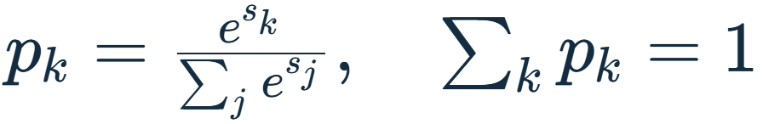
BÀI 10 V4 · CHẶNG 2/5
Softmax từ ba score cụ thể
Softmax tạo một phân phối xác suất trên các lớp loại trừ nhau.
Lớp minh họa | Score s | exp(s) | p
0 | 2 | 7,389 | 0,6652
1 | 1 | 2,718 | 0,2447
2 | 0 | 1,000 | 0,0900
Ví dụ ba score cho trước để hiểu phép tính. Đây chưa phải score của một ảnh trong case.
Bài 10 · MLP và học biểu diễn
PGS.TS. Nguyễn Văn Hậu
28 / 87
Notes:
Các score là số thực trước khi chuẩn hóa. Mỗi số mũ được chia cùng tổng nên các xác suất liên hệ với nhau. Score cao nhất cho xác suất cao nhất nhưng các score còn lại cũng ảnh hưởng mẫu số. Mã sử dụng softmax ổn định bằng cách trừ score lớn nhất trước khi lấy số mũ.
Tham khảo: https://github.com/zalandoresearch/fashion-mnist ; https://scikit-learn.org/1.6/modules/neural_networks_supervised.html ; https://scikit-learn.org/1.6/modules/generated/sklearn.neural_network.MLPClassifier.html

Slide 29
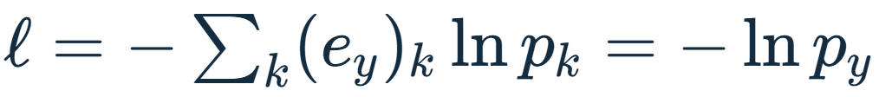
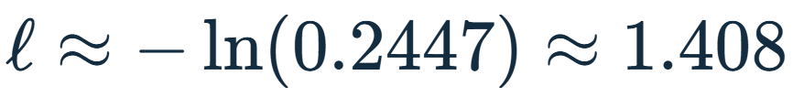
BÀI 10 V4 · CHẶNG 2/5
Cross-entropy nhiều lớp và one-hot
Cross-entropy đánh giá xác suất mà mạng đặt vào lớp đúng.
Ví dụ nhãn y=1 | Vector theo lớp 0,1,2
One-hot eᵧ | (0;1;0)
Xác suất p | (0,6652;0,2447;0,0900)
Xác suất lớp đúng | p₁≈0,2447
Bài 10 · MLP và học biểu diễn
PGS.TS. Nguyễn Văn Hậu
29 / 87
Notes:
Nhãn một là chỉ số lớp giữa trong ví dụ bắt đầu từ không. Vector one-hot chọn đúng thành phần xác suất của lớp ấy. Các hạng khác có hệ số không nên loss bằng âm log của xác suất lớp đúng. Đây là cùng nguyên lý BCE hai lớp, nay viết cho một phân phối nhiều lớp.
Tham khảo: https://github.com/zalandoresearch/fashion-mnist ; https://scikit-learn.org/1.6/modules/neural_networks_supervised.html ; https://scikit-learn.org/1.6/modules/generated/sklearn.neural_network.MLPClassifier.html

Slide 30
BÀI 10 V4 · CHẶNG 2/5
Những giá trị cần lưu sau forward
Giữ giá trị trung gian đúng lượt forward để dùng cho backprop.
Trạng thái cần lưu | Ý nghĩa | Mạng nhỏ
x | Đầu vào | 2 số
z, h | Trước / sau ReLU | 2 số mỗi vector
s, p | Score / xác suất | 1 số mỗi đại lượng
y, ℓ | Nhãn / loss | 1 giá trị mỗi đại lượng
x
z, h
s, p
ℓ theo y
Nhãn y có sẵn từ dữ liệu; lưu trạng thái cùng θ cũ.
Forward cache giúp tính các đạo hàm cục bộ mà không đổi trạng thái tham số.
Bài 10 · MLP và học biểu diễn
PGS.TS. Nguyễn Văn Hậu
30 / 87
Notes:
Các giá trị được lưu thuộc cùng một đầu vào và cùng bộ tham số. z giúp xác định cổng đạo hàm ReLU, h giúp tính gradient các cạnh đầu ra. Score và xác suất nối đến đạo hàm loss. Chỉ số lớp y và vector one-hot sẽ được phân biệt khi mở rộng sang mười lớp.
Tham khảo: https://github.com/zalandoresearch/fashion-mnist ; https://scikit-learn.org/1.6/modules/neural_networks_supervised.html ; https://scikit-learn.org/1.6/modules/generated/sklearn.neural_network.MLPClassifier.html

Slide 31
BÀI 10 V4 · CHẶNG 2/5
Đối chiếu phép tính tay với NumPy
Mỗi dòng mã thực hiện đúng một phép toán đã hiểu.
Dòng tính | Kết quả
z và h | (0,32;0,44)
s | 0,204
p | 0,550824
loss | 0,596340
z = W1 @ x + b1
h = np.maximum(z, 0)
s = v @ h + b
p = np.exp(-np.logaddexp(0, -s))
loss = np.logaddexp(0, s) - y*s
Dùng công thức logaddexp để tránh lấy log của xác suất đã làm tròn về 0 hoặc 1.
Bài 10 · MLP và học biểu diễn
PGS.TS. Nguyễn Văn Hậu
31 / 87
Notes:
Dấu @ thực hiện tổng các tích tương ứng với phép tính tay. ReLU áp dụng riêng cho từng thành phần của z. Hai biểu thức logaddexp ổn định hơn cách lấy số mũ hoặc log trực tiếp ở score rất lớn. Với dữ kiện hiện tại, kết quả mã khớp những trạng thái đã tính.
Tham khảo: https://github.com/zalandoresearch/fashion-mnist ; https://scikit-learn.org/1.6/modules/neural_networks_supervised.html ; https://scikit-learn.org/1.6/modules/generated/sklearn.neural_network.MLPClassifier.html

Slide 32
BÀI 10 V4 · CHẶNG 2/5
Quiz 2 · Xác suất, nhãn và loss
Kiểm tra cách hiểu trước khi học bước tiếp theo.
Với y=1, hai dự đoán p=0,6 và p=0,9 cùng dùng ngưỡng 0,5. Kết luận nào đúng?
A
Cả hai có cùng loss vì cùng dự đoán đúng.
B
Dự đoán p=0,9 có accuracy trên mẫu này thấp hơn.
C
Cả hai đúng, nhưng p=0,9 có BCE nhỏ hơn.
D
Score s của cả hai phải bằng nhau.
Chọn một phương án và nêu một lý do từ hình hoặc phép tính vừa học.
Bài 10 · MLP và học biểu diễn
PGS.TS. Nguyễn Văn Hậu
32 / 87
Notes:
Đọc rõ giả thiết của câu hỏi trước khi chọn. A sai vì BCE còn phụ thuộc xác suất của lớp đúng. B sai vì cả hai đều dự đoán nhãn 1 trên mẫu đang xét. C đúng vì −ln(0,9) nhỏ hơn −ln(0,6). D sai vì sigmoid tăng nghiêm ngặt nên hai xác suất khác nhau có score khác nhau. Đối chiếu một đường tính hoặc bằng chứng để giải thích lựa chọn.
Tham khảo: https://github.com/zalandoresearch/fashion-mnist ; https://scikit-learn.org/1.6/modules/neural_networks_supervised.html ; https://scikit-learn.org/1.6/modules/generated/sklearn.neural_network.MLPClassifier.html

Slide 33
BÀI 10 V4 · CHẶNG 2/5
Giải đáp Quiz 2
Mỗi lựa chọn được đối chiếu với đúng giả thiết.
ĐÁP ÁN C
Phương án | Lập luận
A | sai vì BCE còn phụ thuộc xác suất của lớp đúng.
B | sai vì cả hai đều dự đoán nhãn 1 trên mẫu đang xét.
C | đúng vì −ln(0,9) nhỏ hơn −ln(0,6).
D | sai vì sigmoid tăng nghiêm ngặt nên hai xác suất khác nhau có score khác nhau.
Bài 10 · MLP và học biểu diễn
PGS.TS. Nguyễn Văn Hậu
33 / 87
Notes:
Đáp án đúng là C. A sai vì BCE còn phụ thuộc xác suất của lớp đúng. B sai vì cả hai đều dự đoán nhãn 1 trên mẫu đang xét. C đúng vì −ln(0,9) nhỏ hơn −ln(0,6). D sai vì sigmoid tăng nghiêm ngặt nên hai xác suất khác nhau có score khác nhau. Quan sát lại hình hoặc phép tính tương ứng để xác định vì sao các lựa chọn khác sai.
Tham khảo: https://github.com/zalandoresearch/fashion-mnist ; https://scikit-learn.org/1.6/modules/neural_networks_supervised.html ; https://scikit-learn.org/1.6/modules/generated/sklearn.neural_network.MLPClassifier.html

Slide 34


BÀI 10 V4 · CHẶNG 2/5
Tổng kết chặng 2 · Forward và loss
Forward tạo dự đoán và loss từ cùng bộ tham số.
Đầu vào x
Affine + ReLU
Score và p
Loss theo nhãn
Cùng mạng nhỏ: h=(0,32;0,44), s=0,204, p≈0,551, ℓ≈0,596.
Đầu ra | Biến đổi và loss
Hai lớp | Sigmoid, BCE
Nhiều lớp loại trừ | Softmax, cross-entropy
Nhiều mẫu | Lấy trung bình các loss
Tự kiểm: p và nhãn dự đoán khác nhau ở đâu? Loss là đầu ra bắt đầu chiều tính gradient.
Bài 10 · MLP và học biểu diễn
PGS.TS. Nguyễn Văn Hậu
34 / 87
Notes:
Hình tổng hợp giữ thứ tự phép tính đã đi qua trên mạng nhỏ. Hàm đầu ra và loss được chọn theo dạng nhãn của nhiệm vụ. Loss trung bình cần số mẫu đúng và không đồng nhất với accuracy. Các trạng thái forward đã lưu sẽ xuất hiện lại trên đường gradient.
Tham khảo: https://github.com/zalandoresearch/fashion-mnist ; https://scikit-learn.org/1.6/modules/neural_networks_supervised.html ; https://scikit-learn.org/1.6/modules/generated/sklearn.neural_network.MLPClassifier.html

Slide 35
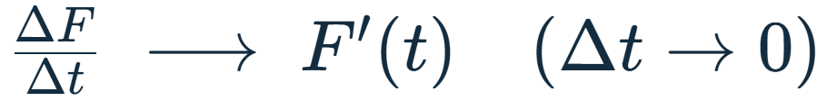
BÀI 10 V4 · CHẶNG 3/5
Đạo hàm là mức nhạy với thay đổi nhỏ
Một thay đổi nhỏ giúp hiểu đạo hàm trước khi dùng công thức.
Tăng t một lượng nhỏ Δt.
Quan sát F tăng hoặc giảm bao nhiêu.
Đạo hàm mô tả độ nhạy cục bộ, gồm cả chiều thay đổi qua dấu.
Bài 10 · MLP và học biểu diễn
PGS.TS. Nguyễn Văn Hậu
35 / 87
Notes:
Hai điểm gần nhau cho một độ dốc trung bình trên đoạn nhỏ. Khi khoảng cách đầu vào giảm về không, giới hạn ấy là đạo hàm nếu tồn tại. Đạo hàm dương cho biết tăng đầu vào một chút làm đầu ra tăng tại vị trí đang xét. Ta sẽ dùng cùng ý tưởng cho ảnh hưởng của từng trọng số đến loss.
Tham khảo: https://github.com/zalandoresearch/fashion-mnist ; https://scikit-learn.org/1.6/modules/neural_networks_supervised.html ; https://scikit-learn.org/1.6/modules/generated/sklearn.neural_network.MLPClassifier.html

Slide 36
BÀI 10 V4 · CHẶNG 3/5
Một đồ thị tính toán có ba phép toán
Đồ thị tính toán cho thấy các đường ảnh hưởng.
t
u=2t
v=u+3
F=v²
1
2
5
25
Chỉ có ba phép toán: nhân 2, cộng 3, bình phương. Giữ đồ thị này cho phần đạo hàm.
Bài 10 · MLP và học biểu diễn
PGS.TS. Nguyễn Văn Hậu
36 / 87
Notes:
Đồ thị ghi rõ đầu vào và đầu ra của từng phép toán. Với t bằng một, ta lần lượt tính hai, năm và hai mươi lăm. Chữ v ở ví dụ đồ thị chỉ một giá trị trung gian, không phải vector trọng số đầu ra của mạng nhỏ. Khi trở lại mạng, ký hiệu trọng số v sẽ được nhận diện trên cạnh.
Tham khảo: https://github.com/zalandoresearch/fashion-mnist ; https://scikit-learn.org/1.6/modules/neural_networks_supervised.html ; https://scikit-learn.org/1.6/modules/generated/sklearn.neural_network.MLPClassifier.html

Slide 37
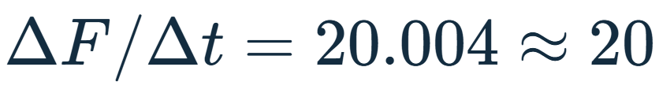
BÀI 10 V4 · CHẶNG 3/5
Thay t một chút và theo dấu tác động
Theo từng thay đổi nhỏ trước khi ghép đạo hàm cục bộ.
Trạng thái | t | u=2t | v=u+3 | F=v²
Ban đầu | 1 | 2 | 5 | 25
Tăng nhỏ | 1,001 | 2,002 | 5,002 | 25,020004
Thay đổi | 0,001 | 0,002 | 0,002 | 0,020004
20,004 là độ dốc sai phân với Δt=0,001. Đạo hàm tại t=1 là 20.
Bài 10 · MLP và học biểu diễn
PGS.TS. Nguyễn Văn Hậu
37 / 87
Notes:
Mỗi thay đổi được truyền qua cùng ba phép toán. Bình phương làm mức thay đổi đầu ra phụ thuộc giá trị v hiện tại. Chia hai mức thay đổi cho một độ dốc gần đúng. Phần sai khác 0,004 cho thấy không nên đồng nhất độ dốc hữu hạn với đạo hàm chính xác.
Tham khảo: https://github.com/zalandoresearch/fashion-mnist ; https://scikit-learn.org/1.6/modules/neural_networks_supervised.html ; https://scikit-learn.org/1.6/modules/generated/sklearn.neural_network.MLPClassifier.html

Slide 38
BÀI 10 V4 · CHẶNG 3/5
Quy tắc dây chuyền: nhân trên một đường
Nhân các đạo hàm cục bộ dọc một đường ảnh hưởng.
t
u=2t
v=u+3
F=v²
1
2
5
25
du/dt = 2
dv/du = 1
dF/dv = 10
Mỗi đoạn nói đầu ra của phép toán ấy nhạy bao nhiêu với đầu vào của nó.
Bài 10 · MLP và học biểu diễn
PGS.TS. Nguyễn Văn Hậu
38 / 87
Notes:
Tại v bằng năm, đạo hàm bình phương bằng hai v nên bằng mười. Phép cộng ba có đạo hàm một và phép nhân hai có đạo hàm hai. Nhân các mức ảnh hưởng trên một đường cho đạo hàm từ F về t. Đây là quy tắc dây chuyền sẽ dùng trong mạng.
Tham khảo: https://github.com/zalandoresearch/fashion-mnist ; https://scikit-learn.org/1.6/modules/neural_networks_supervised.html ; https://scikit-learn.org/1.6/modules/generated/sklearn.neural_network.MLPClassifier.html

Slide 39
BÀI 10 V4 · CHẶNG 3/5
Nhiều đường tác động: cộng các đóng góp
Nhiều đường ảnh hưởng tạo tổng các đóng góp gradient.
t
u=2t
v=u+3
F=v²
1
2
5
25
dF/dt = 10×1×2 = 20
3t = 3
G=F+3t
28
d(3t)/dt = 3
Nhân dọc mỗi đường, cộng giữa các đường cùng ảnh hưởng đến một đại lượng.
Bài 10 · MLP và học biểu diễn
PGS.TS. Nguyễn Văn Hậu
39 / 87
Notes:
t ảnh hưởng G qua nhánh bình phương và qua nhánh nhân ba. Nhánh đầu đã tính đạo hàm hai mươi, nhánh trực tiếp cho ba. Phép cộng ở cuối cộng cả hai ảnh hưởng. Trong một mạng, một hoạt hóa có thể đi đến nhiều nút sau nên cũng cần cộng đóng góp các đường.
Tham khảo: https://github.com/zalandoresearch/fashion-mnist ; https://scikit-learn.org/1.6/modules/neural_networks_supervised.html ; https://scikit-learn.org/1.6/modules/generated/sklearn.neural_network.MLPClassifier.html

Slide 40
BÀI 10 V4 · CHẶNG 3/5
Quiz 3 · Nhân hay cộng gradient?
Kiểm tra cách hiểu trước khi học bước tiếp theo.
Với G(t)=(2t+3)²+3t, tại t=1 đạo hàm được ghép thế nào?
A
Nhân tất cả đạo hàm của hai nhánh với nhau.
B
Đạo hàm nhánh bình phương là 20, rồi cộng đạo hàm nhánh 3t là 3.
C
Chỉ lấy đạo hàm của phép toán cuối mỗi nhánh.
D
Đạo hàm bằng giá trị đầu ra 28.
Chọn một phương án và nêu một lý do từ hình hoặc phép tính vừa học.
Bài 10 · MLP và học biểu diễn
PGS.TS. Nguyễn Văn Hậu
40 / 87
Notes:
Đọc rõ giả thiết của câu hỏi trước khi chọn. A sai vì hai đường ảnh hưởng phải được cộng. B đúng vì nhân dọc mỗi đường rồi cộng giữa hai đường, được 23. C sai vì ảnh hưởng đi qua cả các phép toán trước đó. D sai vì giá trị hàm và đạo hàm là hai đại lượng khác nhau. Đối chiếu một đường tính hoặc bằng chứng để giải thích lựa chọn.
Tham khảo: https://github.com/zalandoresearch/fashion-mnist ; https://scikit-learn.org/1.6/modules/neural_networks_supervised.html ; https://scikit-learn.org/1.6/modules/generated/sklearn.neural_network.MLPClassifier.html

Slide 41
BÀI 10 V4 · CHẶNG 3/5
Giải đáp Quiz 3
Mỗi lựa chọn được đối chiếu với đúng giả thiết.
ĐÁP ÁN B
Phương án | Lập luận
A | sai vì hai đường ảnh hưởng phải được cộng.
B | đúng vì nhân dọc mỗi đường rồi cộng giữa hai đường, được 23.
C | sai vì ảnh hưởng đi qua cả các phép toán trước đó.
D | sai vì giá trị hàm và đạo hàm là hai đại lượng khác nhau.
Bài 10 · MLP và học biểu diễn
PGS.TS. Nguyễn Văn Hậu
41 / 87
Notes:
Đáp án đúng là B. A sai vì hai đường ảnh hưởng phải được cộng. B đúng vì nhân dọc mỗi đường rồi cộng giữa hai đường, được 23. C sai vì ảnh hưởng đi qua cả các phép toán trước đó. D sai vì giá trị hàm và đạo hàm là hai đại lượng khác nhau. Quan sát lại hình hoặc phép tính tương ứng để xác định vì sao các lựa chọn khác sai.
Tham khảo: https://github.com/zalandoresearch/fashion-mnist ; https://scikit-learn.org/1.6/modules/neural_networks_supervised.html ; https://scikit-learn.org/1.6/modules/generated/sklearn.neural_network.MLPClassifier.html

Slide 42
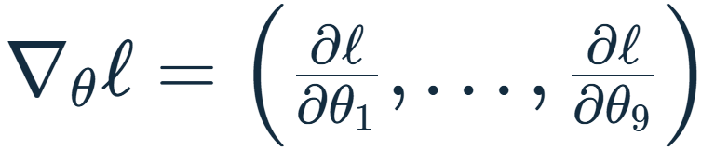
BÀI 10 V4 · CHẶNG 3/5
Đạo hàm riêng và vector gradient
Gradient có một thành phần cho mỗi tham số học.
θ₁
θ₂
θ₃
θ₄
θ₅
θ₆
θ₇
θ₈
θ₉
Chỉ θ₂ thay đổi trong đạo hàm riêng thứ hai
Gom chín đạo hàm riêng thành gradient theo cùng thứ tự θ
Một đạo hàm riêng thay một tham số và giữ các tham số khác cố định.
Bài 10 · MLP và học biểu diễn
PGS.TS. Nguyễn Văn Hậu
42 / 87
Notes:
Loss của mạng nhỏ phụ thuộc chín tham số. Xét một tham số đang thay đổi giúp xác định đạo hàm riêng theo tham số ấy. Gom các đạo hàm riêng theo đúng thứ tự tạo gradient vector. Gradient mô tả độ nhạy của loss tại trạng thái đang xét, không chỉ cho nhãn đúng hay sai.
Tham khảo: https://github.com/zalandoresearch/fashion-mnist ; https://scikit-learn.org/1.6/modules/neural_networks_supervised.html ; https://scikit-learn.org/1.6/modules/generated/sklearn.neural_network.MLPClassifier.html

Slide 43
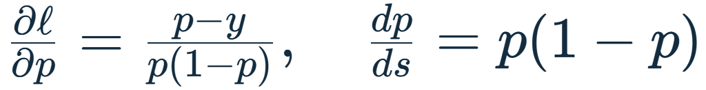
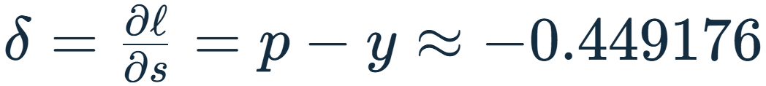
BÀI 10 V4 · CHẶNG 3/5
Tín hiệu đầu ra δ=p−y đến từ đâu?
Tín hiệu đầu ra phải đi thêm qua từng cạnh để thành gradient trọng số.
Score s
Sigmoid: p
BCE: ℓ
δ=∂ℓ/∂s
Hai đạo hàm cục bộ rút gọn thành p−y cho sigmoid cùng BCE.
δ là đạo hàm theo score đầu ra của mẫu nhị phân đang xét.
Bài 10 · MLP và học biểu diễn
PGS.TS. Nguyễn Văn Hậu
43 / 87
Notes:
BCE có đạo hàm theo p và sigmoid có đạo hàm theo s. Nhân hai đạo hàm cục bộ làm các hệ số p nhân một trừ p triệt tiêu. Với nhãn một và p khoảng 0,551, tín hiệu p trừ y âm. Tăng score một chút theo tín hiệu ấy có thể làm loss giảm, nhưng từng trọng số còn cần đạo hàm score theo nó.
Tham khảo: https://github.com/zalandoresearch/fashion-mnist ; https://scikit-learn.org/1.6/modules/neural_networks_supervised.html ; https://scikit-learn.org/1.6/modules/generated/sklearn.neural_network.MLPClassifier.html

Slide 44
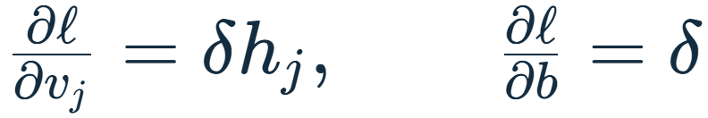
BÀI 10 V4 · CHẶNG 3/5
Gradient trọng số đầu ra và bias
Mỗi cạnh lấy tín hiệu đầu ra nhân với đúng đầu vào của cạnh.
h₁
v₁=0,7
Tham số | Đạo hàm của s | Gradient ℓ
v₁ | h₁=0,32 | -0,143736
v₂ | h₂=0,44 | -0,197637
b | 1 | -0,449176
h₁=0,32
s
v₂=−0,5
h₂
h₂=0,44
bias b=0,2
Bài 10 · MLP và học biểu diễn
PGS.TS. Nguyễn Văn Hậu
44 / 87
Notes:
Score là tổng v1h1, v2h2 và bias. Khi xét một trọng số đầu ra, hai hoạt hóa được giữ theo trạng thái forward cũ. Đạo hàm score theo cạnh bằng đầu vào của cạnh, nên nhân thêm h tương ứng. Đây là gradient loss một mẫu, chưa lấy trung bình batch.
Tham khảo: https://github.com/zalandoresearch/fashion-mnist ; https://scikit-learn.org/1.6/modules/neural_networks_supervised.html ; https://scikit-learn.org/1.6/modules/generated/sklearn.neural_network.MLPClassifier.html

Slide 45
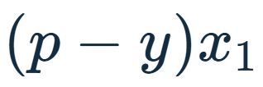
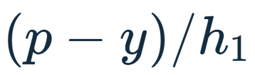
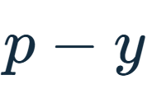
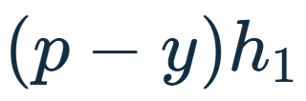
BÀI 10 V4 · CHẶNG 3/5
Quiz 4 · Trọng số đầu ra nhận đầu vào nào?
Kiểm tra cách hiểu trước khi học bước tiếp theo.
Với mạng nhỏ đã học, gradient theo trọng số đầu ra v₁ là biểu thức nào?
A
B
C
D
Chọn một phương án và nêu một lý do từ hình hoặc phép tính vừa học.
Bài 10 · MLP và học biểu diễn
PGS.TS. Nguyễn Văn Hậu
45 / 87
Notes:
Đọc rõ giả thiết của câu hỏi trước khi chọn. A sai vì cạnh v₁ nhận hoạt hóa h₁, không trực tiếp nhận x₁. B sai vì score phụ thuộc v₁ bằng phép nhân v₁h₁. C sai vì biểu thức này là gradient theo bias đầu ra. D đúng vì đạo hàm score theo v₁ bằng h₁. Đối chiếu một đường tính hoặc bằng chứng để giải thích lựa chọn.
Tham khảo: https://github.com/zalandoresearch/fashion-mnist ; https://scikit-learn.org/1.6/modules/neural_networks_supervised.html ; https://scikit-learn.org/1.6/modules/generated/sklearn.neural_network.MLPClassifier.html

Slide 46
BÀI 10 V4 · CHẶNG 3/5
Giải đáp Quiz 4
Mỗi lựa chọn được đối chiếu với đúng giả thiết.
ĐÁP ÁN D
Phương án | Lập luận
A | sai vì cạnh v₁ nhận hoạt hóa h₁, không trực tiếp nhận x₁.
B | sai vì score phụ thuộc v₁ bằng phép nhân v₁h₁.
C | sai vì biểu thức này là gradient theo bias đầu ra.
D | đúng vì đạo hàm score theo v₁ bằng h₁.
Bài 10 · MLP và học biểu diễn
PGS.TS. Nguyễn Văn Hậu
46 / 87
Notes:
Đáp án đúng là D. A sai vì cạnh v₁ nhận hoạt hóa h₁, không trực tiếp nhận x₁. B sai vì score phụ thuộc v₁ bằng phép nhân v₁h₁. C sai vì biểu thức này là gradient theo bias đầu ra. D đúng vì đạo hàm score theo v₁ bằng h₁. Quan sát lại hình hoặc phép tính tương ứng để xác định vì sao các lựa chọn khác sai.
Tham khảo: https://github.com/zalandoresearch/fashion-mnist ; https://scikit-learn.org/1.6/modules/neural_networks_supervised.html ; https://scikit-learn.org/1.6/modules/generated/sklearn.neural_network.MLPClassifier.html

Slide 47
NGHỈ 10 PHÚT
10 phút
Đã hiểu gradient đầu ra.
Sau nghỉ: đi qua trọng số v và cổng ReLU để về lớp ẩn.
Đầu ra: δ
Qua v cũ
Qua cổng ReLU
Đến trọng số ẩn
Phần còn lại sau nghỉ: theo đúng đường ảnh hưởng.
Bài 10 · MLP và học biểu diễn
PGS.TS. Nguyễn Văn Hậu
47 / 87
Notes:
Đến đây ta đã hiểu đạo hàm qua đồ thị và gradient của các cạnh đầu ra. Giữ lại x, z, h, p cùng bộ tham số cũ. Sau nghỉ ta theo tín hiệu qua lớp ẩn, nơi hàm kích hoạt quyết định ảnh hưởng cục bộ. Mục tiêu tiếp theo là một gradient lớp ẩn được giải thích bằng bốn thừa số.
Tham khảo: https://github.com/zalandoresearch/fashion-mnist ; https://scikit-learn.org/1.6/modules/neural_networks_supervised.html ; https://scikit-learn.org/1.6/modules/generated/sklearn.neural_network.MLPClassifier.html

Slide 48
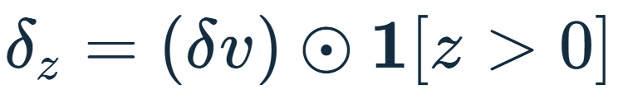
BÀI 10 V4 · CHẶNG 3/5
Tín hiệu đi ngược về hai nơ-ron ẩn
Gradient lớp ẩn cần trọng số đầu ra và đạo hàm kích hoạt.
×v₁=0,7 · cổng 1
δ≈−0,449176
δ_z,₁≈−0,314423
δ_z,₂≈+0,224588
Giữ v cũ
×v₂=−0,5 · cổng 1
Nơ-ron ẩn | δ × v | Cổng ReLU | δ_z
1 | -0,314423 | 1 | -0,314423
2 | 0,224588 | 1 | 0,224588
Bài 10 · MLP và học biểu diễn
PGS.TS. Nguyễn Văn Hậu
48 / 87
Notes:
Mỗi hoạt hóa đi tới score qua trọng số đầu ra tương ứng. Vì v2 âm, hai ảnh hưởng về hoạt hóa có dấu khác nhau. Để đi tiếp từ h về z, ta nhân đạo hàm ReLU của từng nơ-ron. Cả hai z của mẫu chính dương nên cổng bằng một, và ta vẫn dùng v cũ.
Tham khảo: https://github.com/zalandoresearch/fashion-mnist ; https://scikit-learn.org/1.6/modules/neural_networks_supervised.html ; https://scikit-learn.org/1.6/modules/generated/sklearn.neural_network.MLPClassifier.html

Slide 49
BÀI 10 V4 · CHẶNG 3/5
Đạo hàm ReLU như một cổng trên đường gradient
Cổng ReLU phụ thuộc z của mẫu hiện tại.
Đạo hàm cục bộ theo z
z₁=−0,04
×0
Chặn
Mẫu phụ x=(0,2;0,6) | z | h | Cổng
Nơ-ron 1 | −0,04 | 0 | 0
Nơ-ron 2 | 0,64 | 0,64 | 1
z₂=0,64
×1
Truyền
Tại z=0, đạo hàm ReLU thông thường không tồn tại. Mã của bài chọn quy ước 0.
Bài 10 · MLP và học biểu diễn
PGS.TS. Nguyễn Văn Hậu
49 / 87
Notes:
Nhánh âm của ReLU có đạo hàm không, nên đường ấy chặn gradient cục bộ. Nhánh dương có đạo hàm một nên giữ ảnh hưởng truyền tới. Mẫu phụ dùng cùng mạng nhưng có một z âm để nhìn rõ cổng đóng. Một nhánh bị chặn không có nghĩa mọi gradient của mạng đều bằng không.
Tham khảo: https://github.com/zalandoresearch/fashion-mnist ; https://scikit-learn.org/1.6/modules/neural_networks_supervised.html ; https://scikit-learn.org/1.6/modules/generated/sklearn.neural_network.MLPClassifier.html

Slide 50
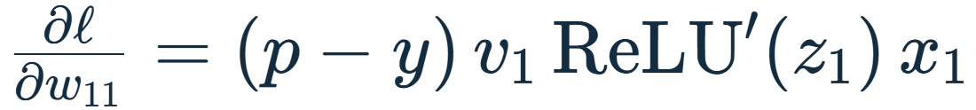
BÀI 10 V4 · CHẶNG 3/5
Gradient w₁₁ qua bốn thừa số
Mỗi thừa số tương ứng một đoạn của đúng đường ảnh hưởng.
w₁₁
z₁=0,32
h₁=0,32
s=0,204
p≈0,551
ℓ≈0,596
× x₁=0,6
× ReLU′(z₁)=1
× v₁=0,7
δ=p−y
Bài 10 · MLP và học biểu diễn
PGS.TS. Nguyễn Văn Hậu
50 / 87
Notes:
Đường bắt đầu từ w11 đi vào nơ-ron ẩn một rồi tới score và loss. Đi ngược từ loss, tín hiệu p trừ y phải qua cạnh v1, qua cổng ReLU và qua tích với x1. Bốn thừa số đều lấy từ cùng trạng thái forward trước cập nhật. Dấu âm của gradient có nghĩa tăng w11 một chút làm loss giảm tại trạng thái này.
Tham khảo: https://github.com/zalandoresearch/fashion-mnist ; https://scikit-learn.org/1.6/modules/neural_networks_supervised.html ; https://scikit-learn.org/1.6/modules/generated/sklearn.neural_network.MLPClassifier.html

Slide 51

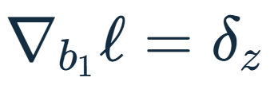
BÀI 10 V4 · CHẶNG 3/5
Gom chín gradient đúng vị trí
Gom đủ gradient theo đúng cấu trúc của chín tham số.
Tham số | Gradient
w₁₁ | -0,188654
w₁₂ | -0,062885
w₂₁ | 0,134753
w₂₂ | 0,044918
b₁,₁ | -0,314423
b₁,₂ | 0,224588
Tham số | Gradient
v₁ | -0,143736
v₂ | -0,197637
b | -0,449176
Hàng j của ∇W₁ là nơ-ron ẩn j. Cột k nhận xₖ. Vector dùng quy ước cột trên slide.
Bài 10 · MLP và học biểu diễn
PGS.TS. Nguyễn Văn Hậu
51 / 87
Notes:
Bốn đạo hàm W1 được tạo bằng tích ngoài của delta z và x. Hai bias lớp ẩn lấy trực tiếp delta z vì đạo hàm z theo bias bằng một. Hai trọng số và bias đầu ra đã tính trước nghỉ. Mọi số đều thuộc loss mẫu chính và cùng bộ tham số ban đầu.
Tham khảo: https://github.com/zalandoresearch/fashion-mnist ; https://scikit-learn.org/1.6/modules/neural_networks_supervised.html ; https://scikit-learn.org/1.6/modules/generated/sklearn.neural_network.MLPClassifier.html

Slide 52
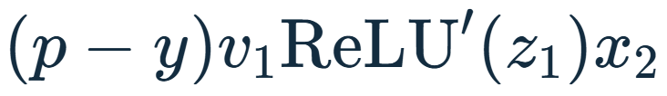
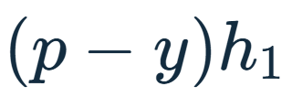
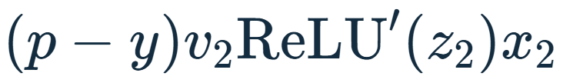
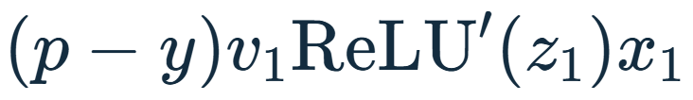
BÀI 10 V4 · CHẶNG 3/5
Quiz 5 · Gradient lớp ẩn và đầu ra khác gì?
Kiểm tra cách hiểu trước khi học bước tiếp theo.
Với w₁₂ nối x₂ vào nơ-ron ẩn 1, gradient đúng là gì?
A
B
C
D
Chọn một phương án và nêu một lý do từ hình hoặc phép tính vừa học.
Bài 10 · MLP và học biểu diễn
PGS.TS. Nguyễn Văn Hậu
52 / 87
Notes:
Đọc rõ giả thiết của câu hỏi trước khi chọn. A đúng vì bốn thừa số theo đúng đường qua nơ-ron ẩn 1 và đầu vào x₂. B sai vì đây là gradient của trọng số đầu ra v₁. C sai vì đi qua nơ-ron ẩn 2. D sai vì đây là đường của w₁₁ nối từ x₁. Đối chiếu một đường tính hoặc bằng chứng để giải thích lựa chọn.
Tham khảo: https://github.com/zalandoresearch/fashion-mnist ; https://scikit-learn.org/1.6/modules/neural_networks_supervised.html ; https://scikit-learn.org/1.6/modules/generated/sklearn.neural_network.MLPClassifier.html

Slide 53
BÀI 10 V4 · CHẶNG 3/5
Giải đáp Quiz 5
Mỗi lựa chọn được đối chiếu với đúng giả thiết.
ĐÁP ÁN A
Phương án | Lập luận
A | đúng vì bốn thừa số theo đúng đường qua nơ-ron ẩn 1 và đầu vào x₂.
B | sai vì đây là gradient của trọng số đầu ra v₁.
C | sai vì đi qua nơ-ron ẩn 2.
D | sai vì đây là đường của w₁₁ nối từ x₁.
Bài 10 · MLP và học biểu diễn
PGS.TS. Nguyễn Văn Hậu
53 / 87
Notes:
Đáp án đúng là A. A đúng vì bốn thừa số theo đúng đường qua nơ-ron ẩn 1 và đầu vào x₂. B sai vì đây là gradient của trọng số đầu ra v₁. C sai vì đi qua nơ-ron ẩn 2. D sai vì đây là đường của w₁₁ nối từ x₁. Quan sát lại hình hoặc phép tính tương ứng để xác định vì sao các lựa chọn khác sai.
Tham khảo: https://github.com/zalandoresearch/fashion-mnist ; https://scikit-learn.org/1.6/modules/neural_networks_supervised.html ; https://scikit-learn.org/1.6/modules/generated/sklearn.neural_network.MLPClassifier.html

Slide 54
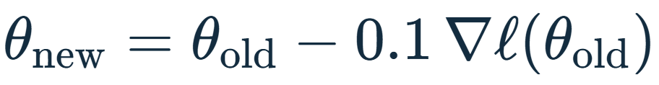
BÀI 10 V4 · CHẶNG 3/5
Cập nhật đồng thời từ cùng trạng thái cũ
Tính gradient trước, cập nhật toàn bộ sau.
Nhóm | Tham số cũ | Gradient cũ | Tham số mới
W₁ hàng 1 | (0,5; −0,4) | (-0,188654; -0,062885) | (0,518865; -0,393712)
W₁ hàng 2 | (0,3; 0,8) | (0,134753; 0,044918) | (0,286525; 0,795508)
b₁ | (0,1; 0,1) | (-0,314423; 0,224588) | (0,131442; 0,077541)
v | (0,7; −0,5) | (-0,143736; -0,197637) | (0,714374; -0,480236)
b | 0,2 | -0,449176 | 0,244918
Bài 10 · MLP và học biểu diễn
PGS.TS. Nguyễn Văn Hậu
54 / 87
Notes:
Learning rate của ví dụ tính tay bằng 0,1. Ta đã tính đủ gradient tại bộ tham số cũ trước khi thay bất kỳ giá trị nào. Mỗi ô mới lấy ô cũ trừ learning rate nhân gradient của chính ô ấy. Cập nhật đồng thời giữ đúng một bước Gradient Descent của loss một mẫu không L2.
Tham khảo: https://github.com/zalandoresearch/fashion-mnist ; https://scikit-learn.org/1.6/modules/neural_networks_supervised.html ; https://scikit-learn.org/1.6/modules/generated/sklearn.neural_network.MLPClassifier.html

Slide 55
BÀI 10 V4 · CHẶNG 3/5
Forward lại sau khi cập nhật cả mạng
Đọc tác động của cập nhật bằng forward mới trên cùng mẫu.
Trạng thái | h | s | p | ℓ | Nhãn
Cũ | (0,32;0,44) | 0,204000 | 0,550824 | 0,596340 | 1
Mới | (0,364019;0,408558) | 0,308759 | 0,576582 | 0,550637 | 1
θ cũ: 9 tham số
Gradient cũ
θ mới
Forward lại
Một bước η=0,1: xác suất lớp đúng tăng, BCE giảm, nhãn giữ nguyên.
Cả chín tham số đã đổi. Loss giảm trong bước này, nhãn vẫn là 1.
Bài 10 · MLP và học biểu diễn
PGS.TS. Nguyễn Văn Hậu
55 / 87
Notes:
Forward mới phải dùng toàn bộ tham số mới trong bảng trước. Hai hoạt hóa thay đổi cùng score và xác suất. Xác suất lớp đúng tăng nên BCE của mẫu chính giảm. Nhãn trước và sau đều là một, nên giảm loss ở đây không làm accuracy của mẫu đổi.
Tham khảo: https://github.com/zalandoresearch/fashion-mnist ; https://scikit-learn.org/1.6/modules/neural_networks_supervised.html ; https://scikit-learn.org/1.6/modules/generated/sklearn.neural_network.MLPClassifier.html

Slide 56
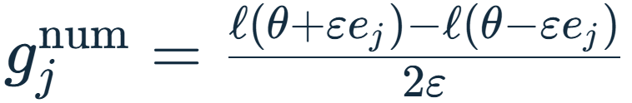
BÀI 10 V4 · CHẶNG 3/5
Kiểm gradient bằng sai phân trung tâm
Dùng một cách tính độc lập để kiểm đường gradient.
Tham số | Backprop | Sai phân
w₁₁ | -0,188654 | -0,188654
w₁₂ | -0,062885 | -0,062885
b₁,₁ | -0,314423 | -0,314423
v₁ | -0,143736 | -0,143736
b | -0,449176 | -0,449176
ε = 10⁻⁶
Đã so cả chín tham số.
Sai số lớn nhất ≈ 7,55 × 10⁻¹¹.
Các z ở ví dụ chính cách xa điểm gấp ReLU. Đây là kiểm tra cục bộ trên ví dụ đang xét.
Bài 10 · MLP và học biểu diễn
PGS.TS. Nguyễn Văn Hậu
56 / 87
Notes:
Sai phân chỉ thay một tham số ở mỗi lần tính loss và giữ phần còn lại cố định. Lấy hai phía của điểm tham số cho xấp xỉ đạo hàm trung tâm. Bảng hiển thị một số vị trí, còn mã kiểm cả chín vị trí. Sai số rất nhỏ hỗ trợ tính đúng của công thức tại ví dụ này, chưa chứng minh cho mọi trạng thái hay điểm gấp khúc.
Tham khảo: https://github.com/zalandoresearch/fashion-mnist ; https://scikit-learn.org/1.6/modules/neural_networks_supervised.html ; https://scikit-learn.org/1.6/modules/generated/sklearn.neural_network.MLPClassifier.html

Slide 57
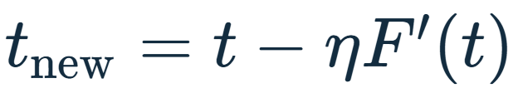
BÀI 10 V4 · CHẶNG 3/5
Learning rate có thể làm bước học vượt quá
Hướng gradient và độ dài bước cùng quyết định trạng thái mới.
Tại t=1, F=25, g=20 | t mới | F mới
η=0,01 | 0,8 | 21,16
η=0,5 | −9 | 225
Hàm đang xét là F(t)=(2t+3)². Learning rate này chỉ minh họa trên hàm ấy.
Bài 10 · MLP và học biểu diễn
PGS.TS. Nguyễn Văn Hậu
57 / 87
Notes:
Hàm F chính là đồ thị đơn giản dùng để học quy tắc dây chuyền. Hai bước bắt đầu từ cùng vị trí và cùng đạo hàm. Bước nhỏ giảm giá trị hàm, còn bước lớn đi qua vùng cực tiểu và làm hàm tăng nhiều. Mạng MLP có loss không lồi nên không suy từ hình này một bảo đảm giảm loss ở mọi cập nhật.
Tham khảo: https://github.com/zalandoresearch/fashion-mnist ; https://scikit-learn.org/1.6/modules/neural_networks_supervised.html ; https://scikit-learn.org/1.6/modules/generated/sklearn.neural_network.MLPClassifier.html

Slide 58
BÀI 10 V4 · CHẶNG 3/5
Backprop, Gradient Descent và Adam
Tách việc tính gradient khỏi việc chọn bước cập nhật.
Forward cache
Backprop: g
Optimizer
θ mới
Gradient mô tả độ nhạy; optimizer dùng nó để tạo bước cập nhật.
Thành phần | Nhận | Tạo
Backprop | Forward cache và đạo hàm loss | Gradient theo tham số
Gradient Descent | Gradient, η, θ cũ | θ mới = θ cũ − ηg
Adam | Gradient và trạng thái moment | Bước cập nhật có thích nghi
Tính tay dùng Gradient Descent. Case ảnh dùng Adam, giữ trạng thái optimizer qua các epoch.
Bài 10 · MLP và học biểu diễn
PGS.TS. Nguyễn Văn Hậu
58 / 87
Notes:
Backprop là cách tính gradient hiệu quả theo đồ thị. Gradient Descent dùng gradient và learning rate để tạo cập nhật trực tiếp. Adam còn lưu thống kê các gradient trước để tính bước thích nghi. Một optimizer đổi quy tắc cập nhật, còn ý nghĩa của gradient theo loss vẫn giữ nguyên.
Tham khảo: https://github.com/zalandoresearch/fashion-mnist ; https://scikit-learn.org/1.6/modules/neural_networks_supervised.html ; https://scikit-learn.org/1.6/modules/generated/sklearn.neural_network.MLPClassifier.html

Slide 59
BÀI 10 V4 · CHẶNG 3/5
Quiz 6 · Dùng tham số cũ hay mới?
Kiểm tra cách hiểu trước khi học bước tiếp theo.
Một lượt backprop đã dùng trạng thái θ cũ. Khi cập nhật, thao tác nào đúng?
A
Cập nhật v rồi dùng v mới để tính gradient W₁ trong lượt ấy.
B
Cập nhật từng tham số theo nhãn dự đoán, bỏ loss.
C
Tính đủ gradient bằng θ cũ rồi cập nhật toàn bộ tham số.
D
Dùng validation để tính gradient cho train.
Chọn một phương án và nêu một lý do từ hình hoặc phép tính vừa học.
Bài 10 · MLP và học biểu diễn
PGS.TS. Nguyễn Văn Hậu
59 / 87
Notes:
Đọc rõ giả thiết của câu hỏi trước khi chọn. A sai vì trộn hai trạng thái trong một gradient. B sai vì cập nhật cần đạo hàm của mục tiêu đã chọn. C đúng vì mọi gradient thuộc cùng một điểm tham số trước cập nhật. D sai vì validation dùng đánh giá và chọn checkpoint trong giao thức này. Đối chiếu một đường tính hoặc bằng chứng để giải thích lựa chọn.
Tham khảo: https://github.com/zalandoresearch/fashion-mnist ; https://scikit-learn.org/1.6/modules/neural_networks_supervised.html ; https://scikit-learn.org/1.6/modules/generated/sklearn.neural_network.MLPClassifier.html

Slide 60
BÀI 10 V4 · CHẶNG 3/5
Giải đáp Quiz 6
Mỗi lựa chọn được đối chiếu với đúng giả thiết.
ĐÁP ÁN C
Phương án | Lập luận
A | sai vì trộn hai trạng thái trong một gradient.
B | sai vì cập nhật cần đạo hàm của mục tiêu đã chọn.
C | đúng vì mọi gradient thuộc cùng một điểm tham số trước cập nhật.
D | sai vì validation dùng đánh giá và chọn checkpoint trong giao thức này.
Bài 10 · MLP và học biểu diễn
PGS.TS. Nguyễn Văn Hậu
60 / 87
Notes:
Đáp án đúng là C. A sai vì trộn hai trạng thái trong một gradient. B sai vì cập nhật cần đạo hàm của mục tiêu đã chọn. C đúng vì mọi gradient thuộc cùng một điểm tham số trước cập nhật. D sai vì validation dùng đánh giá và chọn checkpoint trong giao thức này. Quan sát lại hình hoặc phép tính tương ứng để xác định vì sao các lựa chọn khác sai.
Tham khảo: https://github.com/zalandoresearch/fashion-mnist ; https://scikit-learn.org/1.6/modules/neural_networks_supervised.html ; https://scikit-learn.org/1.6/modules/generated/sklearn.neural_network.MLPClassifier.html

Slide 61
BÀI 10 V4 · CHẶNG 3/5
Thực hành theo cặp: gradient w₁₂ và một cập nhật
Một đường đúng, một gradient đúng và một cập nhật đúng trạng thái.
Nhiệm vụ theo cặp | Dữ kiện
1. Theo đúng cạnh w₁₂ | δ=−0,449176; v₁=0,7; cổng=1; x₂=0,2
2. Tính gradient | Nhân bốn thừa số và đọc dấu
3. Cập nhật | w₁₂ cũ=−0,4; η=0,1
4. Đối chiếu sau khi làm | g≈−0,062885; w₁₂ mới≈−0,393712
w₁₂ nhận x₂
x₂=0,2
z₁ → h₁
s → p → ℓ
δ × v₁ × cổng × x₂
Dùng tham số trước cập nhật
4 phút làm, 2 phút đối chiếu. Giải thích vì sao trọng số tăng về phía ít âm hơn.
Bài 10 · MLP và học biểu diễn
PGS.TS. Nguyễn Văn Hậu
61 / 87
Notes:
Đường w12 khác đường w11 ở thành phần đầu vào x2. Các thừa số còn lại đi qua cùng nơ-ron ẩn một và cùng trạng thái cũ. Gradient âm nên phép trừ learning rate nhân gradient làm trọng số tăng. Giá trị mới khoảng âm 0,393712, và phần giải thích hướng đổi cần đi cùng kết quả tính.
Tham khảo: https://github.com/zalandoresearch/fashion-mnist ; https://scikit-learn.org/1.6/modules/neural_networks_supervised.html ; https://scikit-learn.org/1.6/modules/generated/sklearn.neural_network.MLPClassifier.html

Slide 62


BÀI 10 V4 · CHẶNG 3/5
Tổng kết chặng 3 · Hai chiều tính và một bước học
Loss đi về tham số qua đúng từng đường ảnh hưởng.
wⱼₖ
z, h
s, p
ℓ
×xₖ
×ReLU′(zⱼ)
×vⱼ
δ=p−y
Chín gradient cũ | Giá trị
W₁ hàng 1 | (-0,188654; -0,062885)
W₁ hàng 2 | (0,134753; 0,044918)
b₁ | (-0,314423; 0,224588)
v | (-0,143736; -0,197637)
b | -0,449176
Cùng mạng, cùng mẫu:
loss 0,596340 → 0,550637.
Tự kiểm: gradient w₁₁ còn thiếu gì nếu chỉ viết (p−y)h₁? Tiếp theo mở rộng sang batch.
Bài 10 · MLP và học biểu diễn
PGS.TS. Nguyễn Văn Hậu
62 / 87
Notes:
Chiều forward lưu giá trị và chiều backprop dùng các ảnh hưởng cục bộ theo đúng đường. Công thức đầu ra và lớp ẩn có các thừa số khác nhau vì cạnh nằm ở vị trí khác nhau. Tất cả gradient được tính trước một cập nhật đồng thời. Forward mới trên cùng mẫu kiểm ảnh hưởng thực tế của bước vừa làm.
Tham khảo: https://github.com/zalandoresearch/fashion-mnist ; https://scikit-learn.org/1.6/modules/neural_networks_supervised.html ; https://scikit-learn.org/1.6/modules/generated/sklearn.neural_network.MLPClassifier.html

Slide 63
BÀI 10 V4 · CHẶNG 4/5
Mạng ảnh 784 → 64 → 10
Mạng ảnh mở rộng cấu trúc đã tính tay sang kích thước thực.
784 pixel
64 ReLU
10 score
10 xác suất
Học W₁,b₁,W₂,b₂ từ train theo loss có nhãn.
Lớp / tham số | Kích thước theo vector cột | Số tham số
W₁ và b₁ | 64×784 và 64 | (784+1)×64=50.240
W₂ và b₂ | 10×64 và 10 | (64+1)×10=650
Tổng | 784 → 64 ReLU → 10 softmax | 50.890
coefs_ của scikit-learn lưu ma trận chuyển vị so với quy ước vector cột trên slide.
Bài 10 · MLP và học biểu diễn
PGS.TS. Nguyễn Văn Hậu
63 / 87
Notes:
Ảnh cung cấp bảy trăm tám mươi tư đầu vào. Sáu mươi tư nơ-ron ẩn dùng ReLU và mười đầu ra tạo softmax. Bias được đếm một lần cho mỗi nơ-ron nhận tổng. Mã thư viện dùng hàng là mẫu nên hình dạng ma trận hệ số chuyển vị với công thức vector cột của slide.
Tham khảo: https://github.com/zalandoresearch/fashion-mnist ; https://scikit-learn.org/1.6/modules/neural_networks_supervised.html ; https://scikit-learn.org/1.6/modules/generated/sklearn.neural_network.MLPClassifier.html

Slide 64
BÀI 10 V4 · CHẶNG 4/5
Theo dấu một ảnh thật qua mạng
Cùng một ảnh thật đi qua đúng các bước của mạng nhỏ.
784 đầu vào
64 hoạt hóa thật
10 xác suất thật
h=4,86
1
0
0
0
1
2
3
4
5
6
7
8
9
Nơ-ron 0…63 · giá trị riêng của ảnh
Lớp 0…9 · tổng p = 1
Đại lượng của cùng ảnh | Giá trị từ checkpoint seed 42
Số hoạt hóa dương | 44
Lớp dự đoán | Áo thun
Xác suất lớp đúng | 0,866147
Loss ảnh này | 0,143700
train:24814 · nhãn Áo thun
Các cột hoạt hóa và xác suất lấy từ forward thật của checkpoint đã chọn.
Bài 10 · MLP và học biểu diễn
PGS.TS. Nguyễn Văn Hậu
64 / 87
Notes:
Một ID nối ảnh gốc với vector đầu vào và các trạng thái mạng. Sáu mươi tư hoạt hóa là giá trị riêng của ảnh này dưới tham số đã học. Softmax tạo mười xác suất có tổng một, rồi argmax chọn lớp dự đoán. Không gán tên ý nghĩa như cổ áo hay tay áo cho từng nơ-ron nếu chưa có phân tích hỗ trợ.
Tham khảo: https://github.com/zalandoresearch/fashion-mnist ; https://scikit-learn.org/1.6/modules/neural_networks_supervised.html ; https://scikit-learn.org/1.6/modules/generated/sklearn.neural_network.MLPClassifier.html

Slide 65
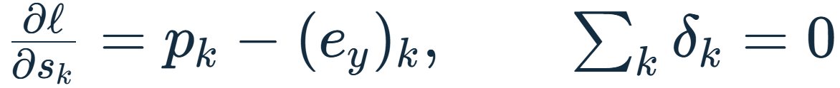
BÀI 10 V4 · CHẶNG 4/5
Gradient đầu ra khi có 10 lớp
Tín hiệu đầu ra mở rộng thành vector trước khi đi về lớp ẩn.
Minh họa 3 lớp, y=1
Nhị phân | Mười lớp loại trừ
Một xác suất p | Vector mười xác suất p
y∈{0,1} | Chỉ số y và one-hot eᵧ
δ=p−y | δ=p−eᵧ
δ0 = 0,665 − 0 = 0,665
δ1 = 0,245 − 1 = -0,755
δ2 = 0,090 − 0 = 0,090
Bài 10 · MLP và học biểu diễn
PGS.TS. Nguyễn Văn Hậu
65 / 87
Notes:
Trong bài nhiều lớp, mỗi score có một thành phần gradient. Lớp đúng trừ một còn các lớp khác trừ không trong vector p trừ one-hot. Tổng bằng không vì tổng xác suất và tổng one-hot cùng bằng một. Đây là gradient theo score của softmax cùng cross-entropy một mẫu, chưa phải gradient trực tiếp của mọi trọng số.
Tham khảo: https://github.com/zalandoresearch/fashion-mnist ; https://scikit-learn.org/1.6/modules/neural_networks_supervised.html ; https://scikit-learn.org/1.6/modules/generated/sklearn.neural_network.MLPClassifier.html

Slide 66
BÀI 10 V4 · CHẶNG 4/5
Batch và epoch trong thí nghiệm ảnh
Phân biệt một bước cập nhật với một lượt qua toàn bộ train.
Một epoch: đi qua 12.000 ảnh train
256
256
256
256
256
256
256
256
256
…
224
46 batch đủ kích thước + 1 batch cuối nhỏ hơn = 47 cập nhật
46 batch đủ 256 ảnh và một batch cuối 224 ảnh.
Mỗi batch tạo một cập nhật. Một epoch đi qua toàn bộ train một lần.
Bài 10 · MLP và học biểu diễn
PGS.TS. Nguyễn Văn Hậu
66 / 87
Notes:
Batch là nhóm mẫu dùng cho một lượt tính gradient và cập nhật. Epoch đi qua toàn bộ mười hai nghìn ảnh train theo thứ tự đã xáo. Vì số mẫu không chia hết cho hai trăm năm mươi sáu, batch cuối nhỏ hơn. Khi lấy trung bình loss batch, mẫu số là kích thước thật của batch đang dùng.
Tham khảo: https://github.com/zalandoresearch/fashion-mnist ; https://scikit-learn.org/1.6/modules/neural_networks_supervised.html ; https://scikit-learn.org/1.6/modules/generated/sklearn.neural_network.MLPClassifier.html

Slide 67
BÀI 10 V4 · CHẶNG 4/5
Khởi tạo và giao thức trước fit
Ghi giao thức trước khi chạy để số liệu có thể truy lại.
Cấu hình đã chốt | Giá trị / vai trò
Dữ liệu | 12.000 train, 3.000 validation, 45.000 nguồn train chưa dùng
Mạng / optimizer | 784–64–10, ReLU/softmax, Adam
Learning rate / L2 | 0,001 / alpha=0,0001
Ngân sách | Batch 256, 50 epoch, early_stopping=False
Seed | 42 chính; 43,44 mô tả dao động
Xáo trộn | Một RandomState tiến liên tục mỗi run; lưu thứ tự từng epoch
Test chính thức 10.000 ảnh dùng báo cáo sau khi chốt quyết định. Lịch sử test v3 được ghi rõ.
Bài 10 · MLP và học biểu diễn
PGS.TS. Nguyễn Văn Hậu
67 / 87
Notes:
Mỗi seed có một bộ sinh số ngẫu nhiên riêng và tiếp tục tiến qua các epoch. Giao thức giữ trạng thái Adam giữa các lần partial_fit. L2 bổ sung thành phần phạt trọng số vào mục tiêu học, còn biểu đồ CE được tính riêng để đọc. Các cấu hình được chốt trước khi đo test và không chọn seed thắng theo test.
Tham khảo: https://github.com/zalandoresearch/fashion-mnist ; https://scikit-learn.org/1.6/modules/neural_networks_supervised.html ; https://scikit-learn.org/1.6/modules/generated/sklearn.neural_network.MLPClassifier.html

Slide 68
BÀI 10 V4 · CHẶNG 4/5
Thuật toán huấn luyện có hai vòng lặp
Vòng học lặp một bước đã hiểu, giữ đúng vai trò dữ liệu.
Lấy batch
Forward
CE + L2
Backprop
Adam
47 batch/epoch · 50 epoch · giữ trạng thái Adam
for epoch in range(50):
Bên trong mỗi batch:
model.partial_fit(X_train, y_train,
forward → CE + L2 → backprop → Adam.
classes=np.arange(10))
# trong partial_fit: 47 batch
Validation chỉ đo CE và so checkpoint.
# lưu CE train/validation, checkpoint
Lần partial_fit kế tiếp tiếp tục cùng tham số và trạng thái Adam.
Bài 10 · MLP và học biểu diễn
PGS.TS. Nguyễn Văn Hậu
68 / 87
Notes:
Vòng ngoài chạy năm mươi lần qua train theo ngân sách. Thư viện chia mẫu thành các batch ở bên trong mỗi partial_fit. Mã lưu CE toàn train và validation sau khi epoch kết thúc để so các trạng thái cùng thời điểm. Validation không đi vào bước tính gradient cập nhật trong giao thức này.
Tham khảo: https://github.com/zalandoresearch/fashion-mnist ; https://scikit-learn.org/1.6/modules/neural_networks_supervised.html ; https://scikit-learn.org/1.6/modules/generated/sklearn.neural_network.MLPClassifier.html

Slide 69
BÀI 10 V4 · CHẶNG 4/5
Đường học train và validation
Đọc đúng đại lượng, tập dữ liệu và thời điểm của đường học.
Mean cross-entropy, tính lại trên toàn tập cuối epoch, không gồm L2
Checkpoint seed 42 | Train CE | Validation CE | Đúng validation
Epoch 34 | 0,24229 | 0,40342 | 2598
Đường train giảm chưa đủ để chọn mô hình. Đọc validation cùng thời điểm.
Bài 10 · MLP và học biểu diễn
PGS.TS. Nguyễn Văn Hậu
69 / 87
Notes:
Đường biểu diễn CE tính lại trên toàn tập, không phải loss nội bộ tích lũy trong cập nhật. L2 có tham gia mục tiêu học nhưng được tách khỏi số CE trên biểu đồ. Các điểm thuộc những bộ tham số sau từng epoch. Khoảng cách và xu hướng hai đường giúp đọc khác biệt giữa khớp train và dự đoán trên validation.
Tham khảo: https://github.com/zalandoresearch/fashion-mnist ; https://scikit-learn.org/1.6/modules/neural_networks_supervised.html ; https://scikit-learn.org/1.6/modules/generated/sklearn.neural_network.MLPClassifier.html

Slide 70
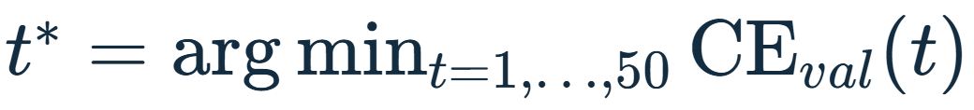
BÀI 10 V4 · CHẶNG 4/5
Checkpoint tốt nhất và epoch cuối
Tiêu chí lựa chọn quyết định checkpoint được báo cáo.
Trạng thái seed 42 | Epoch | Validation CE | Số đúng
Chọn theo CE | 34 | 0,40342 | 2598
Epoch cuối | 50 | 0,43157 | 2584
Hòa chính xác: chọn epoch sớm nhất. Không đồng nhất min CE với max accuracy.
Bài 10 · MLP và học biểu diễn
PGS.TS. Nguyễn Văn Hậu
70 / 87
Notes:
Checkpoint lưu bản tham số tốt nhất theo tiêu chí validation đã chọn. Ta vẫn chạy đủ ngân sách năm mươi epoch và sau đó dùng checkpoint đã lưu. CE và accuracy có thể xếp hạng hai trạng thái khác nhau vì đo các khía cạnh khác nhau. Quy tắc xử lý hòa dùng epoch sớm hơn và không xét metric test.
Tham khảo: https://github.com/zalandoresearch/fashion-mnist ; https://scikit-learn.org/1.6/modules/neural_networks_supervised.html ; https://scikit-learn.org/1.6/modules/generated/sklearn.neural_network.MLPClassifier.html

Slide 71
BÀI 10 V4 · CHẶNG 4/5
So sánh cùng dữ liệu và đọc dao động ba seed
So cùng dữ liệu và giữ phạm vi của thí nghiệm.
Pipeline / seed | Đúng/3.000 | Accuracy | CE validation | Epoch
Pixel + Logistic | 2500 | 83,33% | 0,50890 | Đã chốt B9
PCA-64 + Logistic | 2511 | 83,70% | 0,47783 | Đã chốt B9
MLP seed 42 | 2598 | 86,60% | 0,40342 | 34
MLP seed 43 | 2596 | 86,53% | 0,40417 | 42
MLP seed 44 | 2603 | 86,77% | 0,39486 | 33
Cùng validation. Ba seed mô tả dao động, chưa tạo khoảng tin cậy. Seed 42 là lần chạy chính.
Bài 10 · MLP và học biểu diễn
PGS.TS. Nguyễn Văn Hậu
71 / 87
Notes:
Hai baseline được giữ nguyên tham số từ Bài 9. Ba mạng có cùng kiến trúc và giao thức nhưng khác bộ sinh ngẫu nhiên khởi tạo và xáo trộn. Các giá trị là kết quả chạy lại của v4, không lấy từ số cũ của v3. So sánh này nói về các pipeline và ngân sách cụ thể, chưa phải tối ưu toàn diện mọi phương pháp.
Tham khảo: https://github.com/zalandoresearch/fashion-mnist ; https://scikit-learn.org/1.6/modules/neural_networks_supervised.html ; https://scikit-learn.org/1.6/modules/generated/sklearn.neural_network.MLPClassifier.html

Slide 72
BÀI 10 V4 · CHẶNG 4/5
Quiz 7 · Chọn checkpoint bằng dữ liệu và tiêu chí nào?
Kiểm tra cách hiểu trước khi học bước tiếp theo.
Giao thức chọn checkpoint theo validation CE nhỏ nhất. Cách chọn nào phù hợp?
A
Chọn epoch cuối dù CE validation đã tăng.
B
Chọn epoch có CE validation nhỏ nhất, hòa chính xác thì chọn epoch sớm hơn.
C
Chọn seed/epoch có accuracy test lớn nhất.
D
Chọn epoch có CE train nhỏ nhất.
Chọn một phương án và nêu một lý do từ hình hoặc phép tính vừa học.
Bài 10 · MLP và học biểu diễn
PGS.TS. Nguyễn Văn Hậu
72 / 87
Notes:
Đọc rõ giả thiết của câu hỏi trước khi chọn. A sai vì epoch cuối không nhất thiết đạt tiêu chí đã chốt. B đúng vì thực hiện đúng tiêu chí và quy tắc xử lý hòa. C sai vì dùng test để lựa chọn và đổi vai trò của test. D sai vì train CE chưa thay thế được bằng chứng validation. Đối chiếu một đường tính hoặc bằng chứng để giải thích lựa chọn.
Tham khảo: https://github.com/zalandoresearch/fashion-mnist ; https://scikit-learn.org/1.6/modules/neural_networks_supervised.html ; https://scikit-learn.org/1.6/modules/generated/sklearn.neural_network.MLPClassifier.html

Slide 73
BÀI 10 V4 · CHẶNG 4/5
Giải đáp Quiz 7
Mỗi lựa chọn được đối chiếu với đúng giả thiết.
ĐÁP ÁN B
Phương án | Lập luận
A | sai vì epoch cuối không nhất thiết đạt tiêu chí đã chốt.
B | đúng vì thực hiện đúng tiêu chí và quy tắc xử lý hòa.
C | sai vì dùng test để lựa chọn và đổi vai trò của test.
D | sai vì train CE chưa thay thế được bằng chứng validation.
Bài 10 · MLP và học biểu diễn
PGS.TS. Nguyễn Văn Hậu
73 / 87
Notes:
Đáp án đúng là B. A sai vì epoch cuối không nhất thiết đạt tiêu chí đã chốt. B đúng vì thực hiện đúng tiêu chí và quy tắc xử lý hòa. C sai vì dùng test để lựa chọn và đổi vai trò của test. D sai vì train CE chưa thay thế được bằng chứng validation. Quan sát lại hình hoặc phép tính tương ứng để xác định vì sao các lựa chọn khác sai.
Tham khảo: https://github.com/zalandoresearch/fashion-mnist ; https://scikit-learn.org/1.6/modules/neural_networks_supervised.html ; https://scikit-learn.org/1.6/modules/generated/sklearn.neural_network.MLPClassifier.html

Slide 74


BÀI 10 V4 · CHẶNG 4/5
Tổng kết chặng 4 · Huấn luyện và checkpoint
Vòng học cần dữ liệu đúng vai trò và checkpoint có tiêu chí.
Train cập nhật
Validation đo CE
Lưu checkpoint
Test báo cáo
Chọn theo validation; giữ seed chính và quyết định trước khi đo test.
Tập | Vai trò trong giao thức
Train | Học tham số qua 47 batch/epoch
Validation | Đo CE cuối epoch, chọn checkpoint
Test | Báo cáo sau khi cố định quyết định
Seed 42: chọn epoch 34.
12.000 / 3.000 / 10.000 ảnh.
Tự kiểm: validation có cập nhật trọng số không? Kết quả tiếp theo thuộc checkpoint đã chọn.
Bài 10 · MLP và học biểu diễn
PGS.TS. Nguyễn Văn Hậu
74 / 87
Notes:
Mạng ảnh dùng cùng logic forward, gradient và cập nhật nhưng lặp theo batch. Kích thước batch thật quyết định mẫu số của loss trung bình. Validation chọn checkpoint bằng CE và test có vai trò báo cáo sau quyết định. Bộ tham số chốt được giữ cố định khi phân tích lỗi ở chặng tiếp theo.
Tham khảo: https://github.com/zalandoresearch/fashion-mnist ; https://scikit-learn.org/1.6/modules/neural_networks_supervised.html ; https://scikit-learn.org/1.6/modules/generated/sklearn.neural_network.MLPClassifier.html

Slide 75
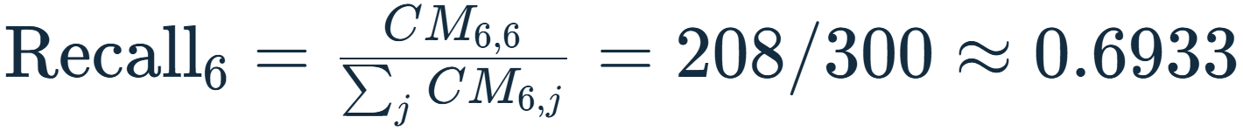
BÀI 10 V4 · CHẶNG 5/5
Đọc một hàng confusion matrix
Validation: đọc một hàng trước khi đọc cả ma trận nhiều lớp.
Lớp thật: áo sơ mi | Dự đoán đúng | Dự đoán thành lớp khác | Tổng
Số ảnh | 208 | 92 | 300
208
29
0
26
9
26
0
1
1
0
0
1
2
3
4
5
6
7
8
9
Cột = lớp dự đoán · màu vàng = đúng nhãn áo sơ mi
Hàng là nhãn thật, cột là nhãn dự đoán. Mẫu số recall là số ảnh thật của lớp ấy.
Bài 10 · MLP và học biểu diễn
PGS.TS. Nguyễn Văn Hậu
75 / 87
Notes:
Ta chọn một hàng áo sơ mi của confusion matrix validation. Ba trăm ảnh thật lớp này phân bố sang các cột dự đoán. Ô cùng lớp là số đúng và tổng hàng là mẫu số recall. Recall khác precision, vì precision dùng tổng cột dự đoán thay cho tổng hàng nhãn thật.
Tham khảo: https://github.com/zalandoresearch/fashion-mnist ; https://scikit-learn.org/1.6/modules/neural_networks_supervised.html ; https://scikit-learn.org/1.6/modules/generated/sklearn.neural_network.MLPClassifier.html

Slide 76
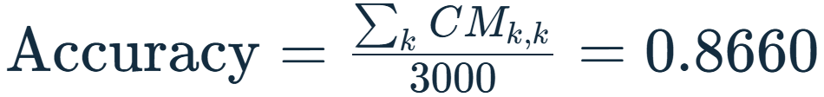
BÀI 10 V4 · CHẶNG 5/5
Đọc cả ma trận nhầm lẫn
Tổng, đường chéo và hướng nhầm phải khớp nhãn trục.
Thật / dự đoán | 0 | 1 | 2 | 3 | 4 | 5 | 6 | 7 | 8 | 9
0 · Áo thun | 242 | 1 | 3 | 11 | 2 | 0 | 37 | 0 | 4 | 0
1 · Quần dài | 1 | 281 | 2 | 14 | 1 | 0 | 1 | 0 | 0 | 0
2 · Áo chui đầu | 4 | 0 | 229 | 3 | 40 | 0 | 23 | 0 | 1 | 0
3 · Váy | 10 | 4 | 4 | 269 | 6 | 0 | 6 | 0 | 1 | 0
4 · Áo khoác | 0 | 1 | 22 | 9 | 247 | 0 | 19 | 0 | 2 | 0
5 · Sandal | 1 | 0 | 0 | 0 | 0 | 277 | 0 | 11 | 2 | 9
6 · Áo sơ mi | 29 | 0 | 26 | 9 | 26 | 0 | 208 | 1 | 1 | 0
7 · Giày thể thao | 0 | 0 | 0 | 0 | 0 | 10 | 0 | 280 | 1 | 9
8 · Túi | 1 | 0 | 3 | 1 | 2 | 1 | 13 | 0 | 279 | 0
9 · Bốt | 0 | 0 | 0 | 1 | 0 | 2 | 0 | 9 | 2 | 286
Tổng = 3.000 ảnh validation.
Đường chéo = 2598 ảnh đúng.
Mã lớp 0–9 giữ thứ tự từ nguồn. Màu đậm biểu diễn nhiều ảnh trong ô.
Bài 10 · MLP và học biểu diễn
PGS.TS. Nguyễn Văn Hậu
76 / 87
Notes:
Ma trận dùng hàng là nhãn thật và cột là nhãn dự đoán trong đúng thứ tự lớp. Mỗi hàng có ba trăm ảnh vì validation được chia phân tầng cân bằng. Cộng đường chéo cho số đúng dùng trong accuracy, còn các ô ngoài chéo cho biết hướng nhầm. Màu là số lượng trong ô, không phải một ý nghĩa semantic của nơ-ron.
Tham khảo: https://github.com/zalandoresearch/fashion-mnist ; https://scikit-learn.org/1.6/modules/neural_networks_supervised.html ; https://scikit-learn.org/1.6/modules/generated/sklearn.neural_network.MLPClassifier.html

Slide 77
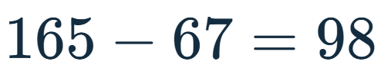
BÀI 10 V4 · CHẶNG 5/5
So sánh cặp đúng/sai của hai mô hình
Cải thiện tổng thể có thể đi cùng một số lỗi mới.
Pixel + Logistic | MLP đúng | MLP sai
Đúng | 2433 | 67
Sai | 165 | 335
165 sửa lỗi
67 lỗi mới
Cùng 3.000 ảnh validation. Chênh lệch tổng số đúng là số sửa trừ số lỗi mới.
Bài 10 · MLP và học biểu diễn
PGS.TS. Nguyễn Văn Hậu
77 / 87
Notes:
Bảng đối chiếu hai mô hình trên từng ảnh, không chỉ so hai phần trăm tổng hợp. Ô baseline sai nhưng MLP đúng là những ảnh được sửa. Ô baseline đúng nhưng MLP sai là lỗi mới phát sinh. Hiệu hai ô bằng chênh lệch số đúng, còn hai ô giữ nguyên vẫn đóng góp vào tổng ba nghìn.
Tham khảo: https://github.com/zalandoresearch/fashion-mnist ; https://scikit-learn.org/1.6/modules/neural_networks_supervised.html ; https://scikit-learn.org/1.6/modules/generated/sklearn.neural_network.MLPClassifier.html

Slide 78
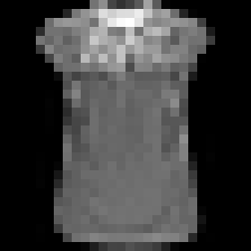
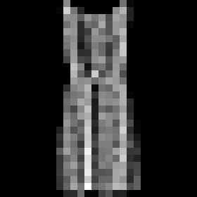
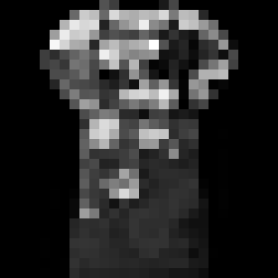

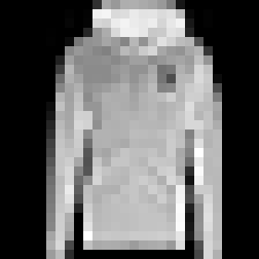
BÀI 10 V4 · CHẶNG 5/5
Xem ảnh được sửa, lỗi mới và lỗi chung
Một ảnh minh họa cần ID, nhãn và quy tắc chọn rõ ràng.
MLP sửa lỗi
MLP tạo lỗi mới
Cả hai sai
train:19257
train:12303
train:18208
train:8986
train:34152
train:51416
Thật: Áo sơ mi
Thật: Váy
Thật: Áo sơ mi
Thật: Váy
Thật: Áo sơ mi
Thật: Áo khoác
Pixel: Áo thun
Pixel: Quần dài
Pixel: Áo sơ mi
Pixel: Váy
Pixel: Áo chui đầu
Pixel: Áo chui đầu
MLP: Áo sơ mi
MLP: Váy
MLP: Áo thun
MLP: Túi
MLP: Áo khoác
MLP: Áo chui đầu
p lớp MLP: 48,2%
p lớp MLP: 70,0%
p lớp MLP: 60,6%
p lớp MLP: 56,1%
p lớp MLP: 42,7%
p lớp MLP: 93,2%
Hai ảnh đầu tiên mỗi nhóm theo vị trí validation. Giữ ID và nhãn, không chọn theo vẻ ngoài.
Bài 10 · MLP và học biểu diễn
PGS.TS. Nguyễn Văn Hậu
78 / 87
Notes:
Sáu ảnh là các quan sát thật trong cùng validation. Quy tắc chọn dùng hai vị trí đầu tiên của mỗi nhóm đúng sai nên có thể tái lập. Xác suất ghi dưới ảnh thuộc lớp MLP dự đoán, chưa tự chứng minh dự đoán đúng. Các ví dụ giúp đặt giả thuyết về lỗi nhưng không thay cho thống kê toàn tập.
Tham khảo: https://github.com/zalandoresearch/fashion-mnist ; https://scikit-learn.org/1.6/modules/neural_networks_supervised.html ; https://scikit-learn.org/1.6/modules/generated/sklearn.neural_network.MLPClassifier.html

Slide 79
BÀI 10 V4 · CHẶNG 5/5
Báo cáo test và phạm vi sử dụng kết quả
Báo cáo test đi cùng quyết định đã chốt và giới hạn dữ liệu.
Test chính thức | Đúng/10.000 | Accuracy | CE | Macro-F1
Pixel + Logistic | 8277 | 82,77% | 0,53083 | 0,8273
MLP seed 42 | 8549 | 85,49% | 0,42013 | 0,8546
Phạm vi | Điều cần giữ khi diễn giải
Quyết định | Seed 42 và checkpoint chốt theo validation trước đo test
Lịch sử | Test công khai đã dùng trong pilot/v3
Dữ liệu | Ảnh xám 28×28 đã xử lý, không đại diện mọi ảnh cửa hàng
Độc lập nhóm | Nguồn không có product ID để kiểm cùng sản phẩm
Test báo cáo khả năng trên benchmark này với giao thức đã nêu.
Bài 10 · MLP và học biểu diễn
PGS.TS. Nguyễn Văn Hậu
79 / 87
Notes:
Hai mô hình được cố định trước khi tính các metric test trong lần chạy này. Bộ test công khai đã có kết quả ở v3 nên lịch sử đó cần ghi trung thực. Ảnh xám độ phân giải nhỏ và cách thu thập giới hạn phạm vi ngoại suy ra ảnh cửa hàng. Số liệu hỗ trợ kết luận cho các pipeline cụ thể, chưa tự chứng minh đủ điều kiện triển khai.
Tham khảo: https://github.com/zalandoresearch/fashion-mnist ; https://scikit-learn.org/1.6/modules/neural_networks_supervised.html ; https://scikit-learn.org/1.6/modules/generated/sklearn.neural_network.MLPClassifier.html

Slide 80
BÀI 10 V4 · CHẶNG 5/5
PCA 64 và 64 nơ-ron ẩn khác mục tiêu
So mục tiêu và phép biến đổi trước khi so con số chiều.
Cùng có 64 tọa độ | PCA-64 | Lớp ẩn MLP-64
Mục tiêu học | Giữ phương sai đầu vào | Giảm loss dự đoán có nhãn
Biến đổi | Tuyến tính sau căn giữa | Affine rồi ReLU
Tham số chung | Tâm và các hướng | W₁ và b₁
Giá trị riêng mỗi ảnh | 64 score PCA | 64 hoạt hóa h
Diễn giải | Trục phương sai | Chưa tự có tên bộ phận trang phục
64 trọng số/score/hoạt hóa không đồng nhất. Mỗi nơ-ron ảnh có 784 trọng số đầu vào.
Bài 10 · MLP và học biểu diễn
PGS.TS. Nguyễn Văn Hậu
80 / 87
Notes:
Con số sáu mươi tư gọi số tọa độ đầu ra biểu diễn trong cả hai phương pháp. Tiêu chí học và họ phép biến đổi khác nhau, nên ý nghĩa các tọa độ khác nhau. Trọng số chung của mạng cần phân biệt với hoạt hóa riêng của từng ảnh. Muốn gán ý nghĩa cho một nơ-ron cần thêm phân tích, không suy ra từ tên lớp ẩn.
Tham khảo: https://github.com/zalandoresearch/fashion-mnist ; https://scikit-learn.org/1.6/modules/neural_networks_supervised.html ; https://scikit-learn.org/1.6/modules/generated/sklearn.neural_network.MLPClassifier.html

Slide 81
BÀI 10 V4 · CHẶNG 5/5
Quiz 8 · Số liệu cho phép kết luận tới đâu?
Kiểm tra cách hiểu trước khi học bước tiếp theo.
MLP tăng số ảnh đúng trên validation, đồng thời tạo một số lỗi mới. Kết luận nào phù hợp?
A
MLP tốt hơn với mọi ảnh và mọi lớp.
B
MLP có thể triển khai ngay với mọi ảnh cửa hàng.
C
Ba seed đã chứng minh mức tăng có ý nghĩa thống kê.
D
Trong giao thức này MLP cải thiện tổng số đúng, nhưng cần xem lớp, lỗi mới và phạm vi dữ liệu.
Chọn một phương án và nêu một lý do từ hình hoặc phép tính vừa học.
Bài 10 · MLP và học biểu diễn
PGS.TS. Nguyễn Văn Hậu
81 / 87
Notes:
Đọc rõ giả thiết của câu hỏi trước khi chọn. A sai vì bảng cặp lỗi có ảnh baseline đúng nhưng MLP sai. B sai vì benchmark ảnh xám 28×28 khác ảnh cửa hàng tự do. C sai vì ba seed chỉ mô tả dao động, chưa phải kiểm định hay khoảng tin cậy. D đúng vì kết luận gắn với dữ liệu, giao thức và cả hai chiều thay đổi lỗi. Đối chiếu một đường tính hoặc bằng chứng để giải thích lựa chọn.
Tham khảo: https://github.com/zalandoresearch/fashion-mnist ; https://scikit-learn.org/1.6/modules/neural_networks_supervised.html ; https://scikit-learn.org/1.6/modules/generated/sklearn.neural_network.MLPClassifier.html

Slide 82
BÀI 10 V4 · CHẶNG 5/5
Giải đáp Quiz 8
Mỗi lựa chọn được đối chiếu với đúng giả thiết.
ĐÁP ÁN D
Phương án | Lập luận
A | sai vì bảng cặp lỗi có ảnh baseline đúng nhưng MLP sai.
B | sai vì benchmark ảnh xám 28×28 khác ảnh cửa hàng tự do.
C | sai vì ba seed chỉ mô tả dao động, chưa phải kiểm định hay khoảng tin cậy.
D | đúng vì kết luận gắn với dữ liệu, giao thức và cả hai chiều thay đổi lỗi.
Bài 10 · MLP và học biểu diễn
PGS.TS. Nguyễn Văn Hậu
82 / 87
Notes:
Đáp án đúng là D. A sai vì bảng cặp lỗi có ảnh baseline đúng nhưng MLP sai. B sai vì benchmark ảnh xám 28×28 khác ảnh cửa hàng tự do. C sai vì ba seed chỉ mô tả dao động, chưa phải kiểm định hay khoảng tin cậy. D đúng vì kết luận gắn với dữ liệu, giao thức và cả hai chiều thay đổi lỗi. Quan sát lại hình hoặc phép tính tương ứng để xác định vì sao các lựa chọn khác sai.
Tham khảo: https://github.com/zalandoresearch/fashion-mnist ; https://scikit-learn.org/1.6/modules/neural_networks_supervised.html ; https://scikit-learn.org/1.6/modules/generated/sklearn.neural_network.MLPClassifier.html

Slide 83
BÀI 10 V4 · CHẶNG 5/5
Thực hành theo cặp: một kết luận và bước kiểm tiếp
Biện hộ một kết luận bằng số liệu và bước kiểm tiếp.
Hoạt động theo cặp | Sản phẩm trong 4 phút
Dùng bảng cặp lỗi | Viết số sửa, lỗi mới và chênh lệch đúng
Dùng một ảnh lỗi | Nêu điều thấy được, một giả thuyết cần kiểm
Kết luận | Một kết luận gắn với validation và giao thức
Bước kiểm tiếp | Một phép kiểm cụ thể, không chọn theo test
2 phút đối chiếu: kết luận có số, có phạm vi và có giới hạn được 3 điểm.
Bài 10 · MLP và học biểu diễn
PGS.TS. Nguyễn Văn Hậu
83 / 87
Notes:
Một câu trả lời có thể nêu MLP tăng 98 ảnh đúng nhưng tạo 67 lỗi mới trên validation. Ảnh lỗi gợi giả thuyết về chồng lấp hình dạng nhưng chưa chứng minh nguyên nhân. Cần chọn một phép kiểm có dữ liệu và chỉ số rõ, chẳng hạn phân tích recall áo sơ mi trên các seed đã chốt. Rubric chấm bằng chứng, phạm vi và giới hạn, mỗi phần một điểm.
Tham khảo: https://github.com/zalandoresearch/fashion-mnist ; https://scikit-learn.org/1.6/modules/neural_networks_supervised.html ; https://scikit-learn.org/1.6/modules/generated/sklearn.neural_network.MLPClassifier.html

Slide 84
BÀI 10 V4 · CHẶNG 5/5
Tổng kết chặng 5 · Chất lượng và giới hạn
Bằng chứng nhiều mức giúp kết luận đúng phạm vi.
Số đúng và lớp
Hai chiều lỗi
Ảnh có ID
Kết luận có phạm vi
Metric, ví dụ và giới hạn cần đi cùng nhau.
Bằng chứng | Đọc được gì?
Accuracy và confusion | Tổng số đúng và hướng nhầm theo lớp
Cặp lỗi | 165 sửa, 67 mới
Ảnh có ID | Ví dụ cụ thể để đặt giả thuyết
+98 ảnh đúng / 3.000
Kết luận gắn với validation và giao thức.
Benchmark 28×28 và lịch sử test giới hạn phạm vi.
Tự kiểm: cải thiện tổng accuracy có bảo đảm tốt hơn với mọi lớp không?
Bài 10 · MLP và học biểu diễn
PGS.TS. Nguyễn Văn Hậu
84 / 87
Notes:
Hình ghép các bằng chứng đã đọc từ tổng hợp đến từng quan sát. Confusion chỉ hướng nhầm, bảng cặp lỗi giữ thay đổi hai chiều và ảnh có ID cho ví dụ. Các giới hạn về nguồn dữ liệu và lịch sử test đi cùng kết luận. Bước kiểm tiếp cần xuất phát từ bằng chứng thay vì khẳng định nguyên nhân chỉ từ một hình.
Tham khảo: https://github.com/zalandoresearch/fashion-mnist ; https://scikit-learn.org/1.6/modules/neural_networks_supervised.html ; https://scikit-learn.org/1.6/modules/generated/sklearn.neural_network.MLPClassifier.html

Slide 85
BÀI 10 V4 · KẾT NỐI TOÀN KHÓA
Exit ticket và nối toàn khóa học
Kiểm ba mắt xích chính bằng một lý do mỗi câu.
Exit ticket · 3 phút | Viết ngắn
1. Biểu diễn | Vì sao hai lớp affine ghép nhau chưa giải quyết XOR?
2. Một đường gradient | w₁₂ cần bốn thừa số nào và dùng trạng thái nào?
3. Một kết luận | Tăng accuracy validation cho phép nói điều gì, còn giới hạn gì?
Nộp ba câu trước khi xem bản đồ toàn bài. Mỗi câu cần một lý do.
Bài 10 · MLP và học biểu diễn
PGS.TS. Nguyễn Văn Hậu
85 / 87
Notes:
Câu một cần dùng tính đóng của phép biến đổi affine và hình XOR. Câu hai cần đi theo nơ-ron ẩn một, đầu vào x2 và tham số cũ. Câu ba cần gắn cải thiện với validation, giao thức và một giới hạn như lỗi mới hoặc phạm vi benchmark. Ba câu nối biểu diễn, thuật toán và bằng chứng của bài, cũng là mạch chính toàn khóa.
Tham khảo: https://github.com/zalandoresearch/fashion-mnist ; https://scikit-learn.org/1.6/modules/neural_networks_supervised.html ; https://scikit-learn.org/1.6/modules/generated/sklearn.neural_network.MLPClassifier.html

Slide 86


BÀI 10 V4 · KẾT NỐI TOÀN KHÓA
Tổng quan Bài 10 · MLP và học biểu diễn
Học máy nối dữ liệu, biểu diễn, học tham số và kiểm chứng.
Biểu diễn
Forward/loss
Gradient/cập nhật
Checkpoint
Bằng chứng
Phản hồi từ lỗi: kiểm dữ liệu hoặc cấu hình theo giả thuyết cụ thể
Mắt xích | Điều cần nhớ
Biểu diễn | Phi tuyến và mục tiêu dự đoán
Học | Forward cache, gradient, optimizer
Quyết định | Checkpoint validation và bằng chứng
Phản hồi | Kiểm dữ liệu/biểu diễn theo lỗi có phạm vi
Nếu chưa đạt mục tiêu, quay lại một giả thuyết có thể kiểm và giữ đúng vai trò dữ liệu.
Bài 10 · MLP và học biểu diễn
PGS.TS. Nguyễn Văn Hậu
86 / 87
Notes:
Bản đồ toàn bài nối nhu cầu biểu diễn với phép tính dự đoán và cập nhật. Công thức mạng ảnh nhắc lại đúng các đại lượng đã học, không mở thêm kiến trúc mới. Checkpoint và bằng chứng là phần cần thiết để kết luận chất lượng. Vòng phản hồi trở lại dữ liệu hoặc cấu hình theo một giả thuyết cụ thể, giúp nối quy trình toàn khóa.
Tham khảo: https://github.com/zalandoresearch/fashion-mnist ; https://scikit-learn.org/1.6/modules/neural_networks_supervised.html ; https://scikit-learn.org/1.6/modules/generated/sklearn.neural_network.MLPClassifier.html

Slide 87
BÀI 10 V4 · KẾT NỐI TOÀN KHÓA
Thực hành và tài liệu đọc thêm theo ba mức
Thực hành từ phép tính nhỏ đến thí nghiệm có kiểm soát.
Mức thực hành | Sản phẩm
1. Nền tảng | Chạy mạng nhỏ, kiểm forward/gradient/update
2. Case thực | Mở ảnh có ID, đọc log, checkpoint và confusion
3. Mở rộng | Thay một cấu hình có kiểm soát, chốt tiêu chí trước chạy
Nguồn: Fashion-MNIST của Zalando, MLP scikit-learn 1.6.1.
Học tiếp: chứng minh dài, gradient ma trận, L2 và Adam trong tài liệu mở rộng.
Notebook, mã Python, dữ liệu, quiz, phiếu và notes nằm trong bộ học liệu đi kèm.
Bài 10 · MLP và học biểu diễn
PGS.TS. Nguyễn Văn Hậu
87 / 87
Notes:
Mức một giúp củng cố phép tính đã đi trọn trên mạng nhỏ. Mức hai dùng checkpoint đã lưu để đọc kết quả thật mà không phải chạy lại toàn bộ ngay. Mức ba cần giữ dữ liệu và tiêu chí cố định, thay một yếu tố rồi so validation. Nguồn chính thức và mã thư viện giúp kiểm giả thiết, công thức và cách triển khai.
Tham khảo: https://github.com/zalandoresearch/fashion-mnist ; https://scikit-learn.org/1.6/modules/neural_networks_supervised.html ; https://scikit-learn.org/1.6/modules/generated/sklearn.neural_network.MLPClassifier.html

